Slide 1
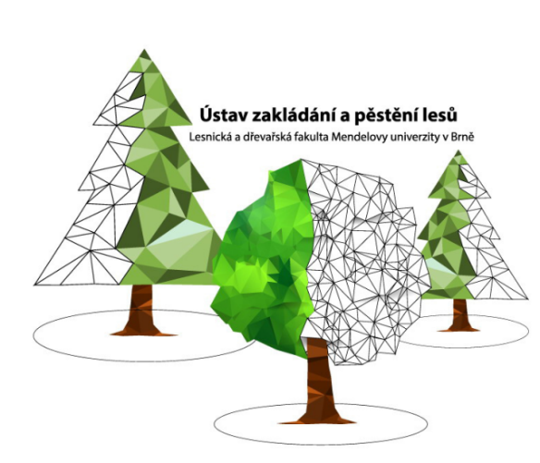

Jak zachránit naše lesy?
Proč nám mizí před očima?
Jaká je budoucnost? - Jaká jsou rizika?
Co se s tím dá dělat? - Jaká jsou možná adaptační opatření?
Doc. Ing. Radek Pokorný, Ph.D.

Slide 2
Proč nám mizí před očima..
Vznik a vývoj Země a klimatického systému
člověk
vznik oceánů a formování klimatického systému
/litosféra, hydrosféra, atmosféra/
první formy života (bakterie)
sinice, řasy eukaryota
rostliny
0 1 2 3 4 mld. let

Slide 3
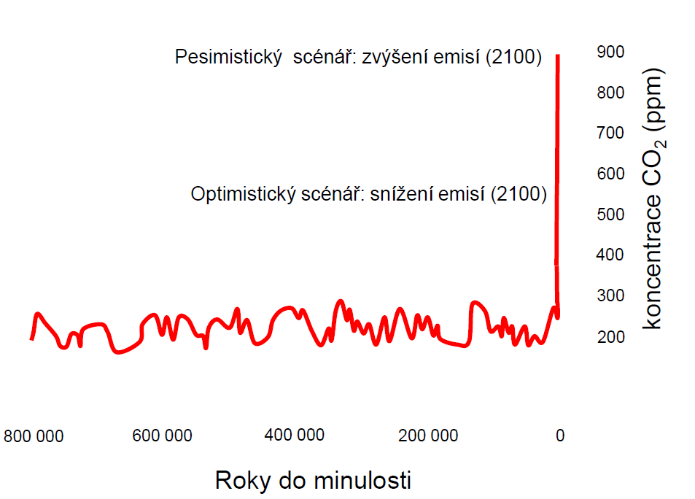
Proč nám mizí před očima..
GCC model
Predikce = GCM + ES
Uhlíkové lesnictví – biomasa, půda

Slide 4
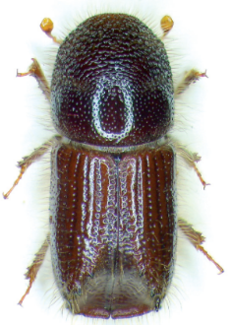
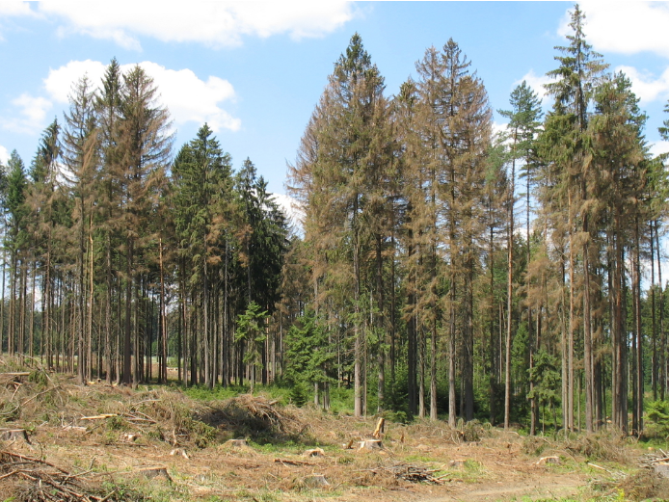
Globální Změna Klimatu
Introduction
Sucho
2003
……
……
2015
.
2017
2018
Vítr (orkán)
2007 Kyrill
2008 Emma
2017 Herwart
2019 Eberhard
Záplavy
1997 Morava
2002 Praha
2006 J Morava
2009 SV Morava,
J,S Čechy
2010 J, S Morava
2013 Praha
Extrémy klimatu a počasí – sucho, bouřky, záplavy, větrné bouře, vichřice (okrán), těžký sníh, ledovka, námraza, časné/pozdní mrazy, rychlý nástup jara, vysoké teploty- intenzita, délka trvání, opakování
Identifikace rizik
Gradace a šíření hmyzích škůdců, houbových patogenů, nemocí
Omezená plodnost
Vysoké stavy zvěře
Nevhodná struktura porostů, požáry …
Adaptační opatření
http://www.kurovcoveinfo.cz/
Notes:
Salwage cut from 5 to 15 in 2018 (= to alowable cut) and 20 mil m3 in 2019

Slide 5
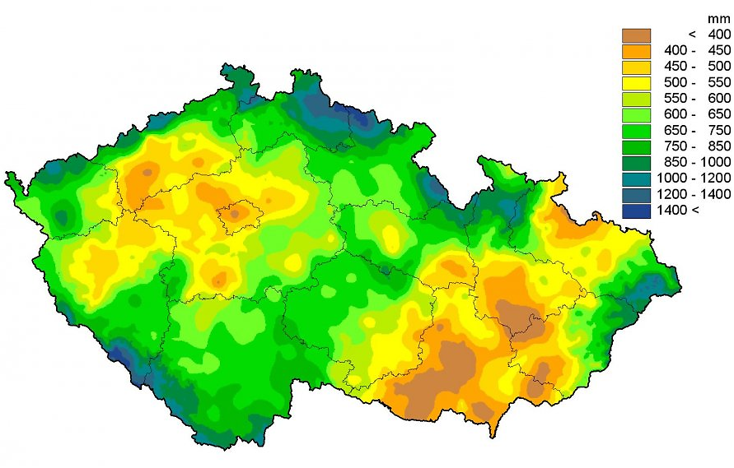
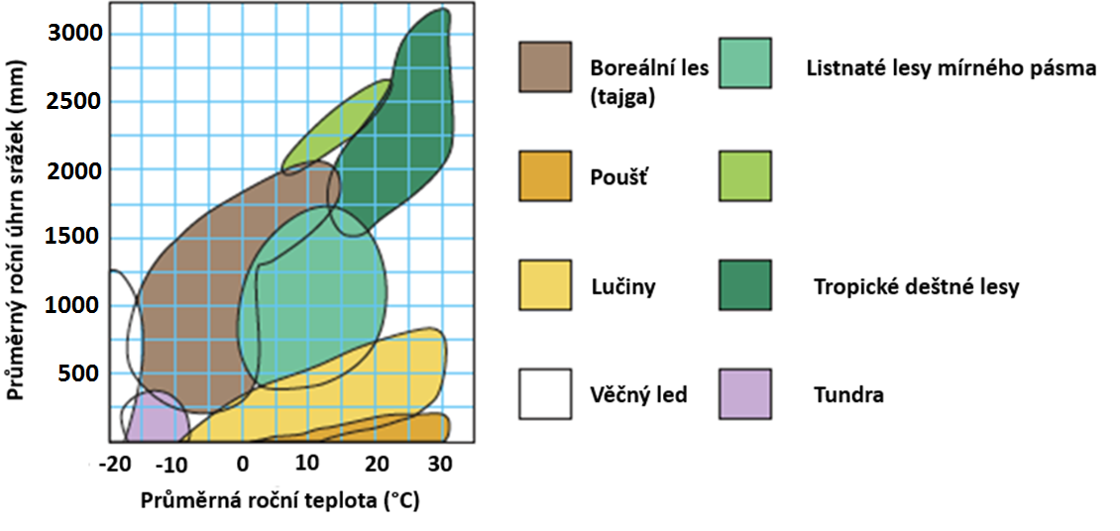
Roční úhrn srážek
zde se nacházíte
Zdroj ČHMÚ 01092011-01092012

Slide 6
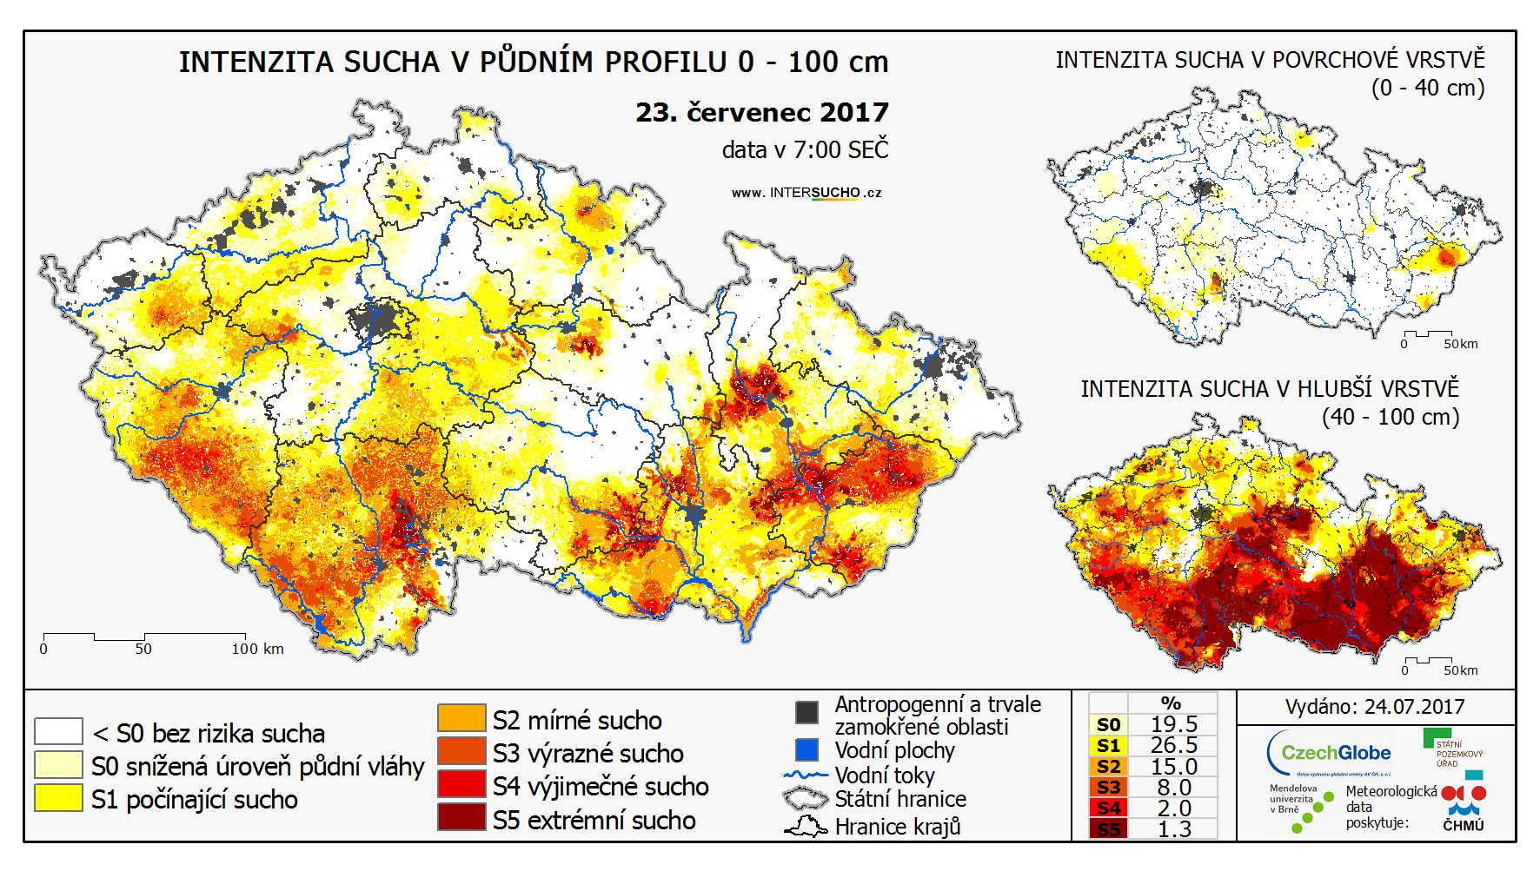

Slide 7
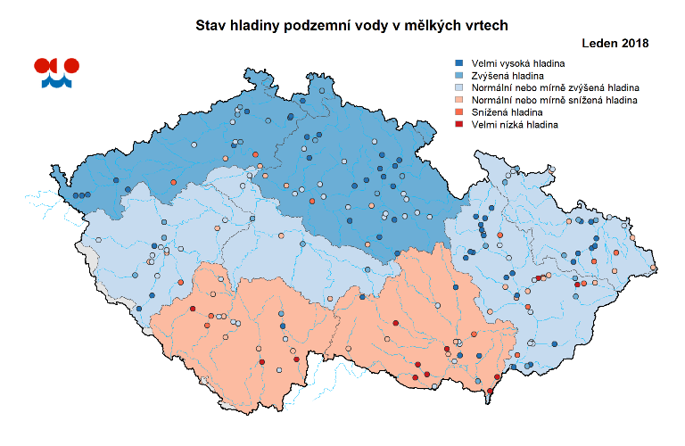
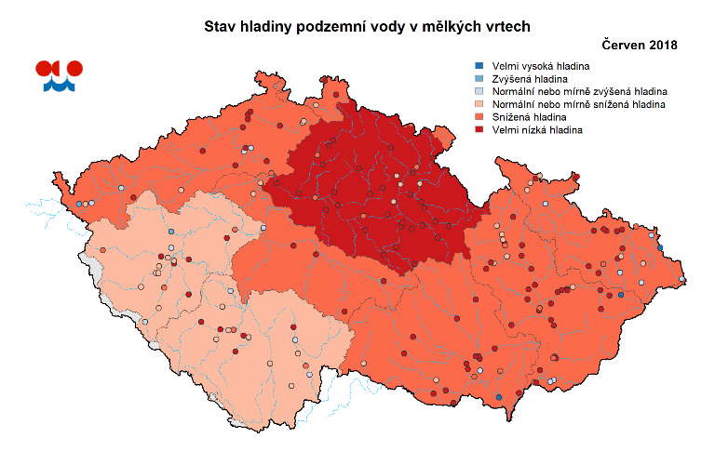
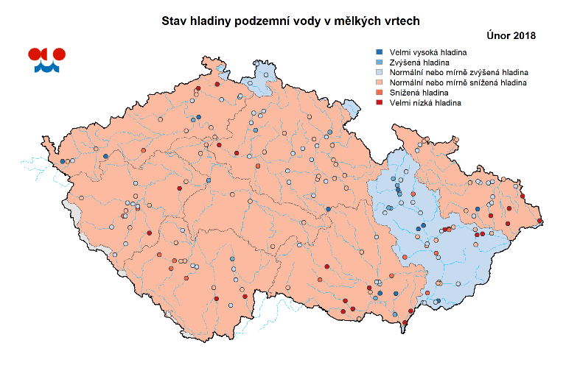
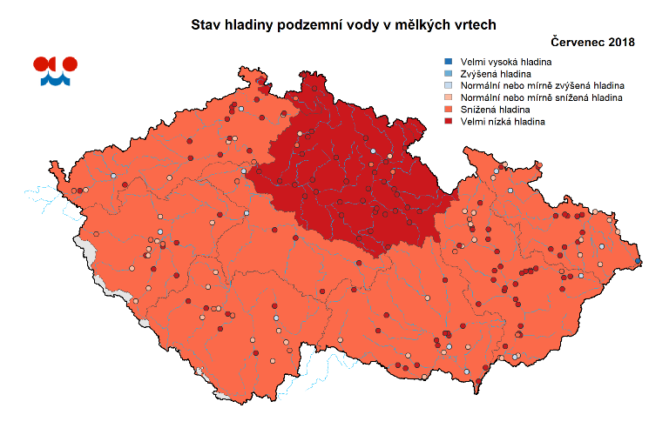
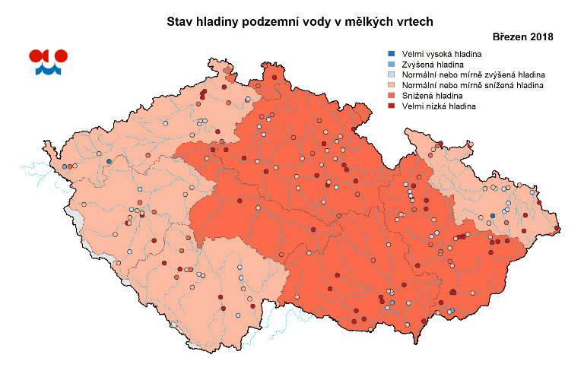
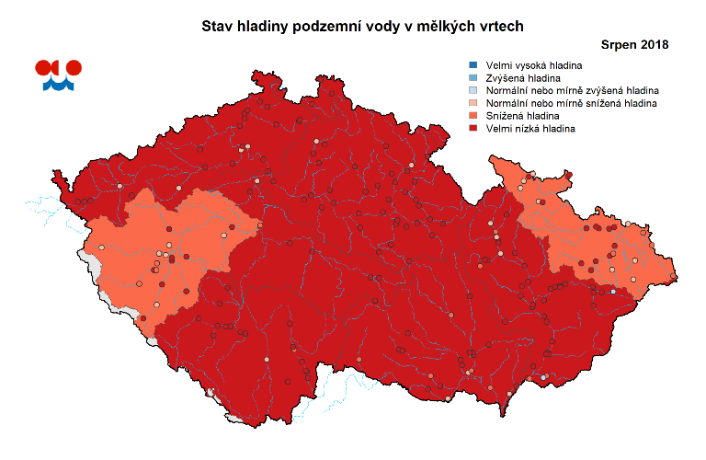
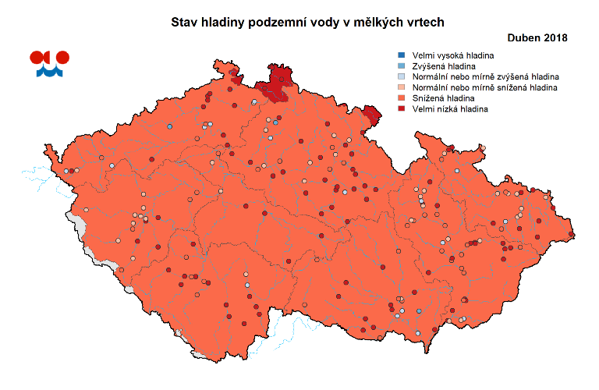
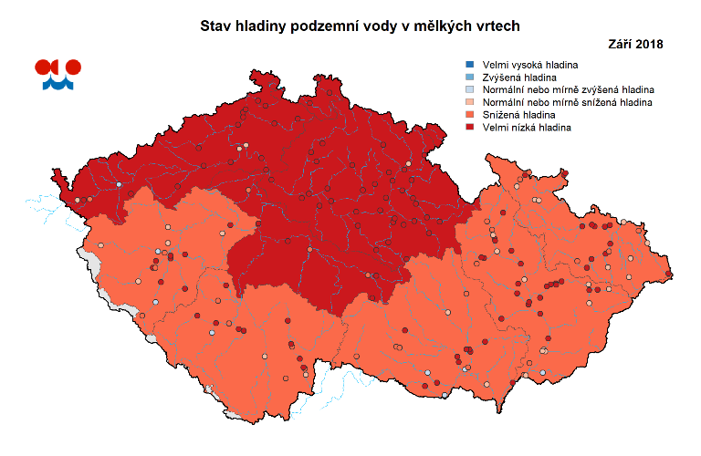
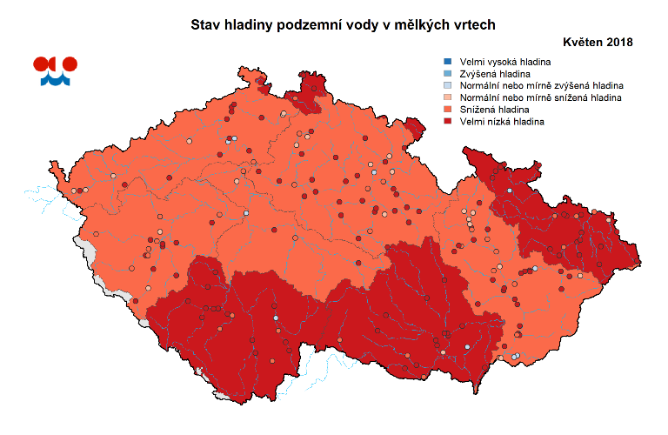

Slide 8
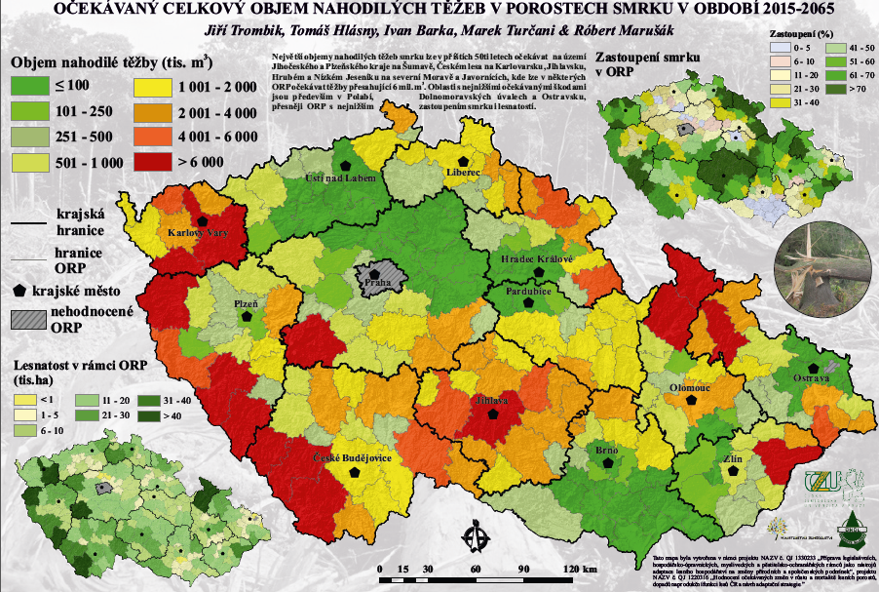
Nahodilá těžba
2018: 12-15 mil m³
2019: 20< mil m³
Jaká je budoucnost?

Slide 9
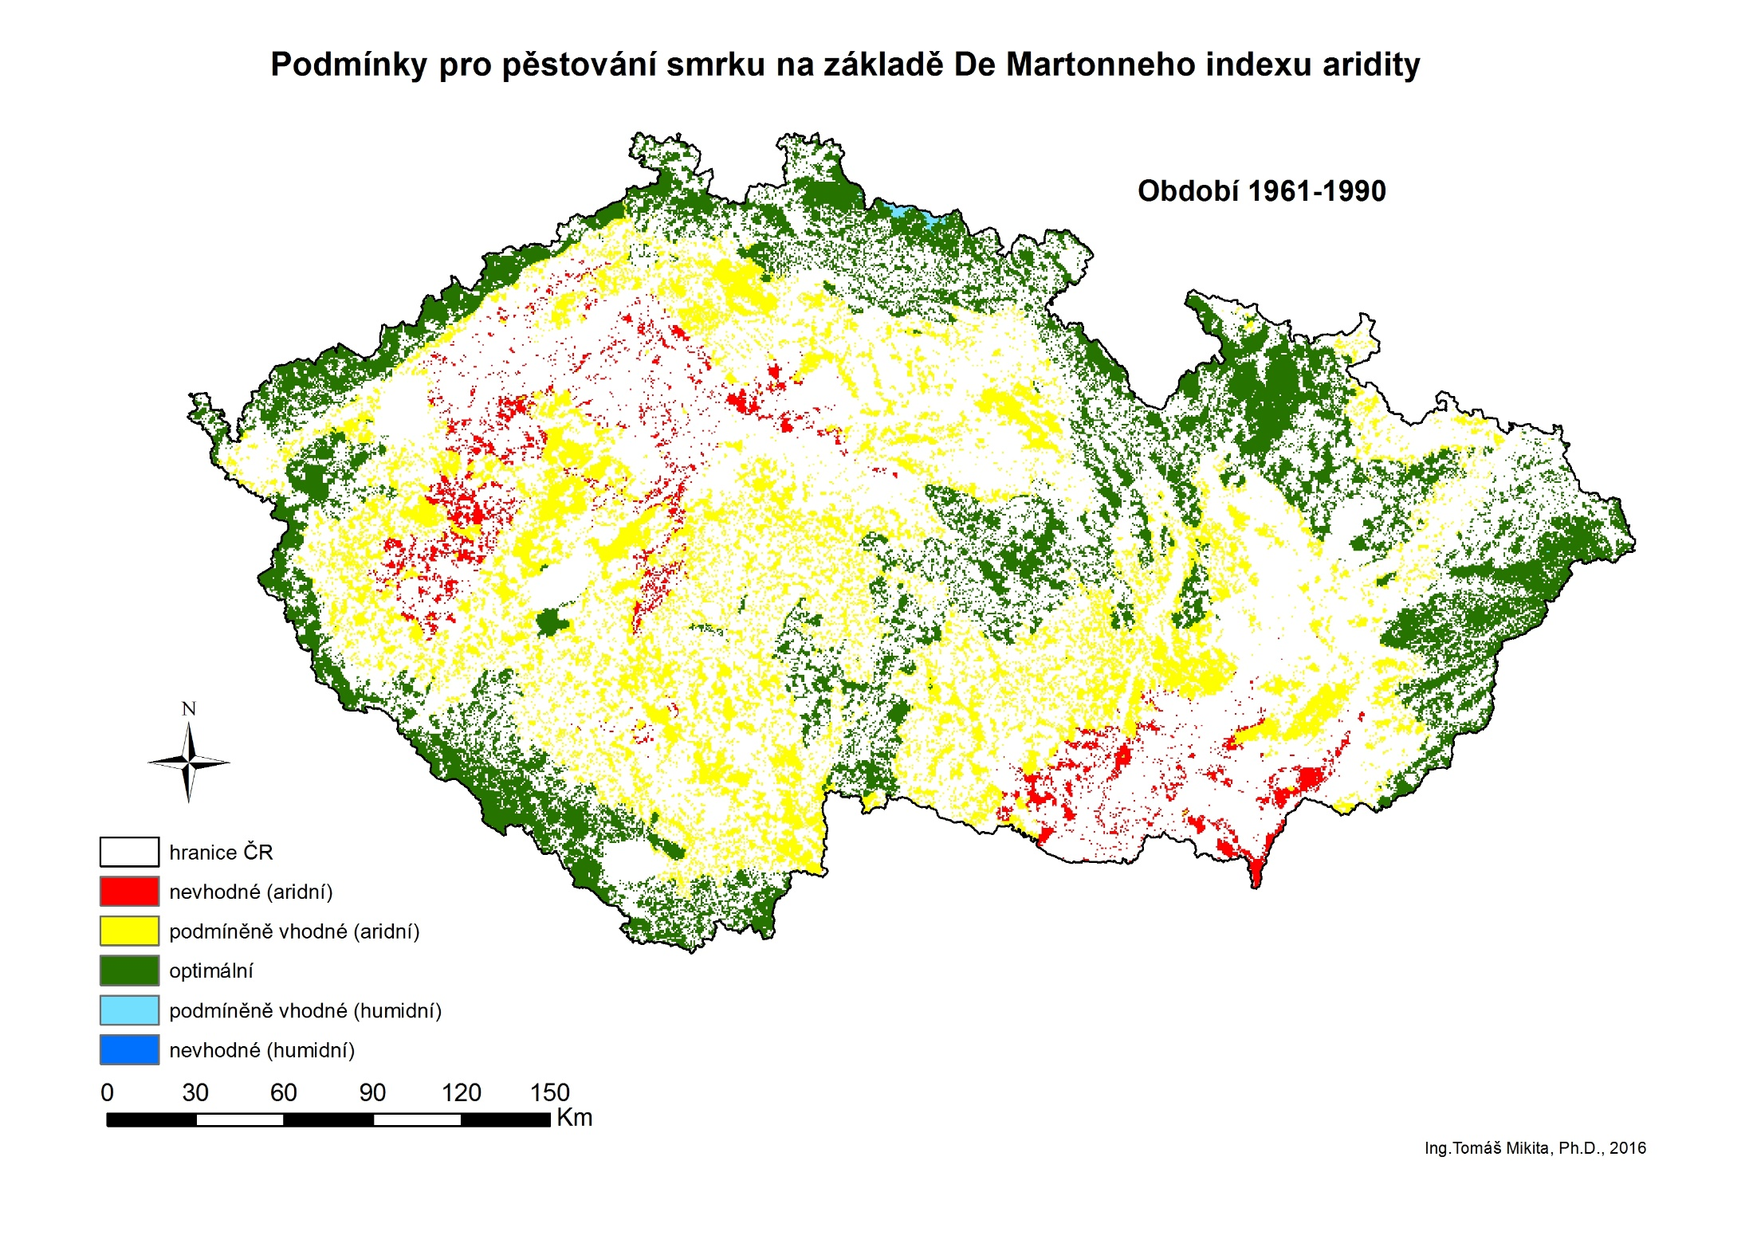
Smrk ztepilý
Predikce
(GZK)
Ekologické nároky dřeviny
OPRL – skutečný stav
IPSL model
ES 45

Slide 10
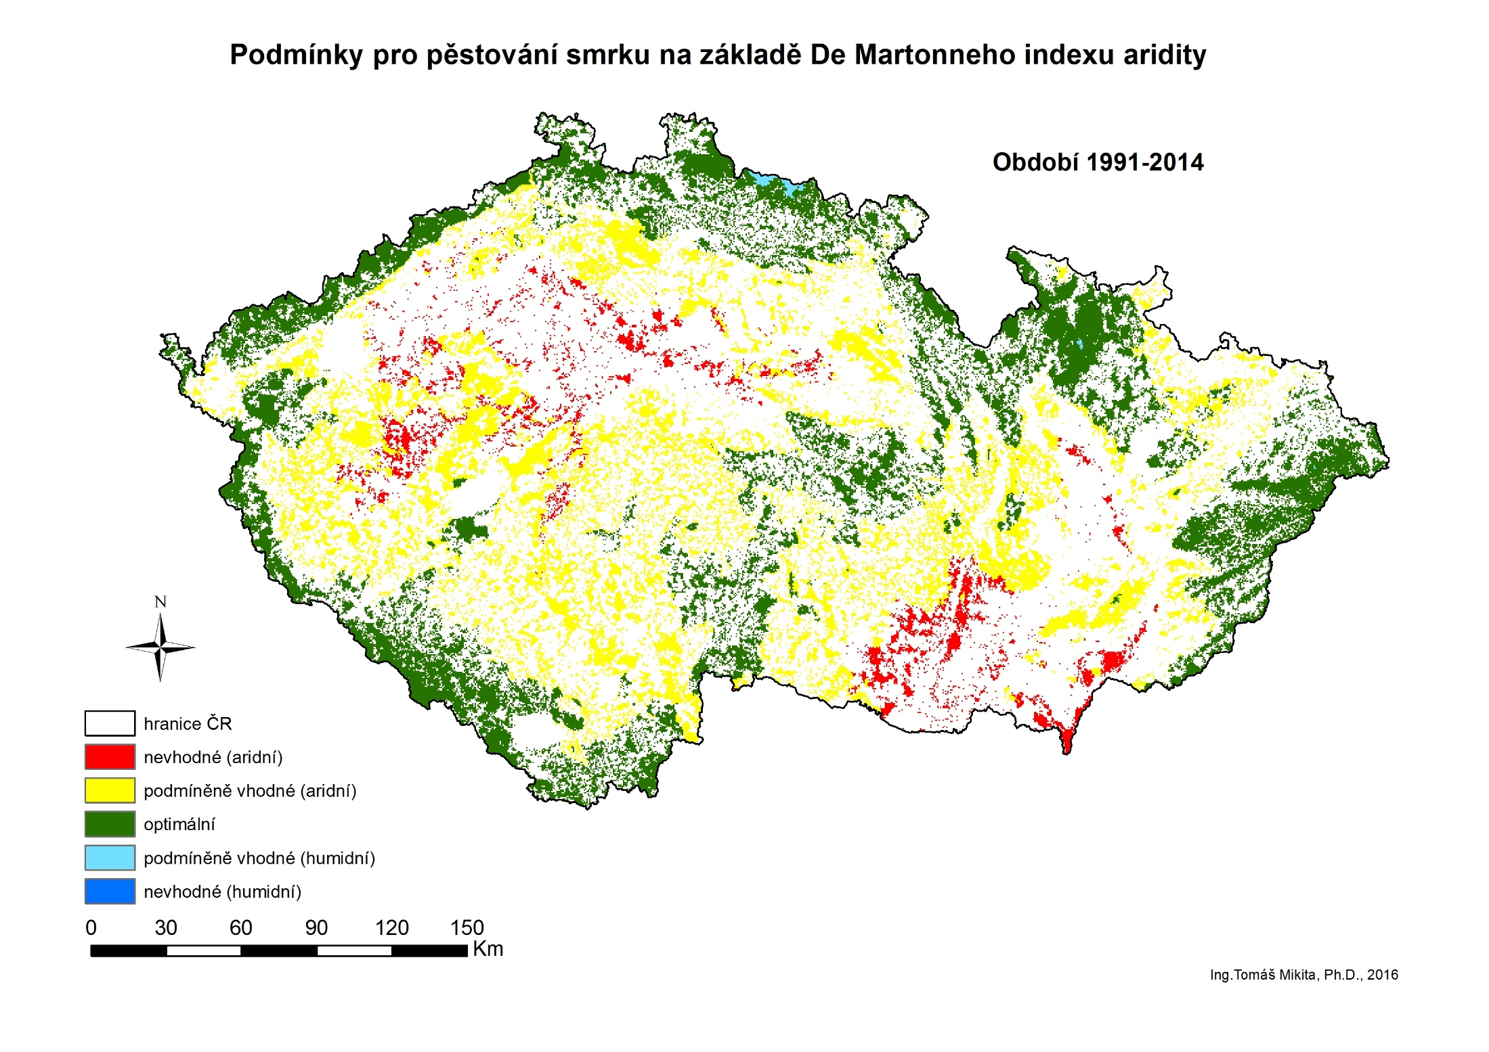
Smrk ztepilý
Predikce
(GZK)

Slide 11
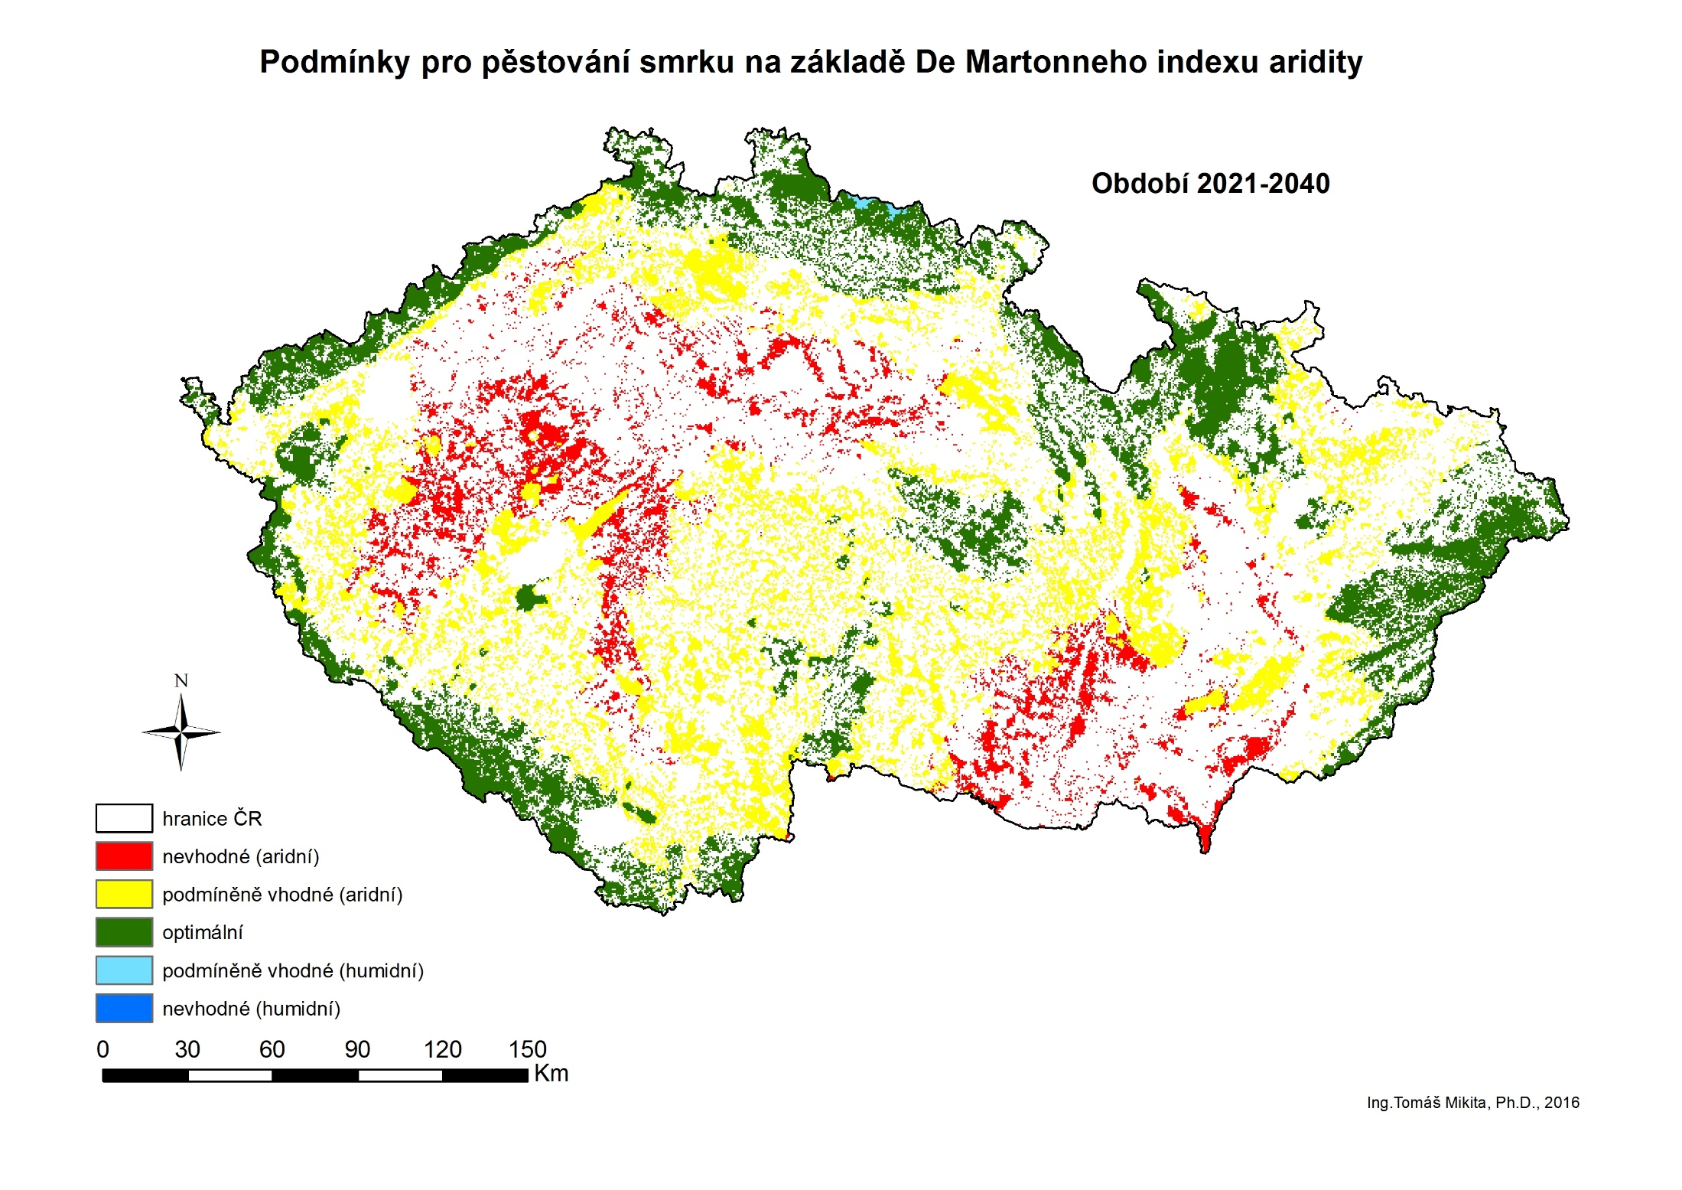
Smrk ztepilý
Predikce
(GZK)

Slide 12
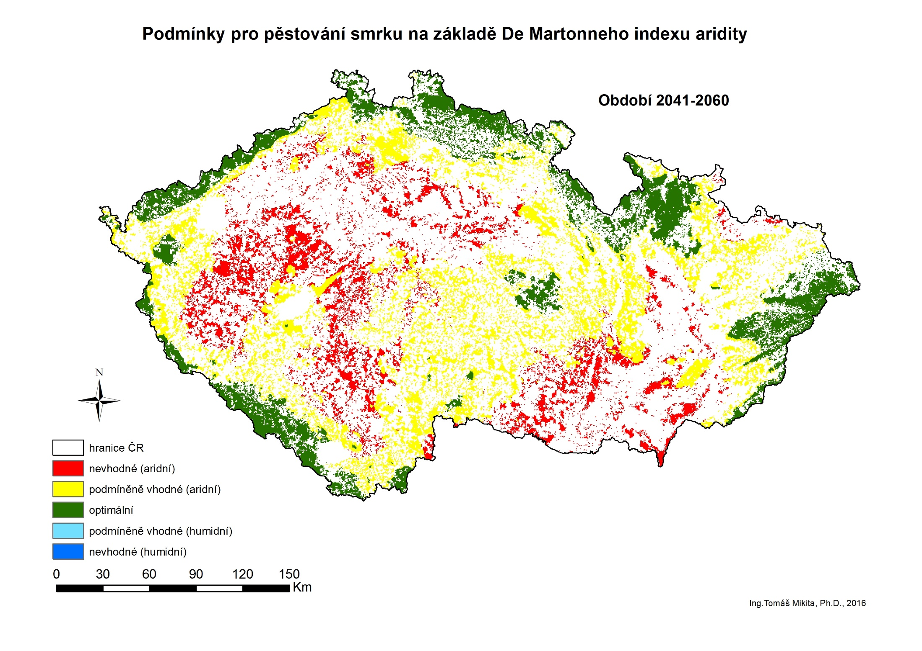
Smrk ztepilý
Predikce
(GZK)

Slide 13
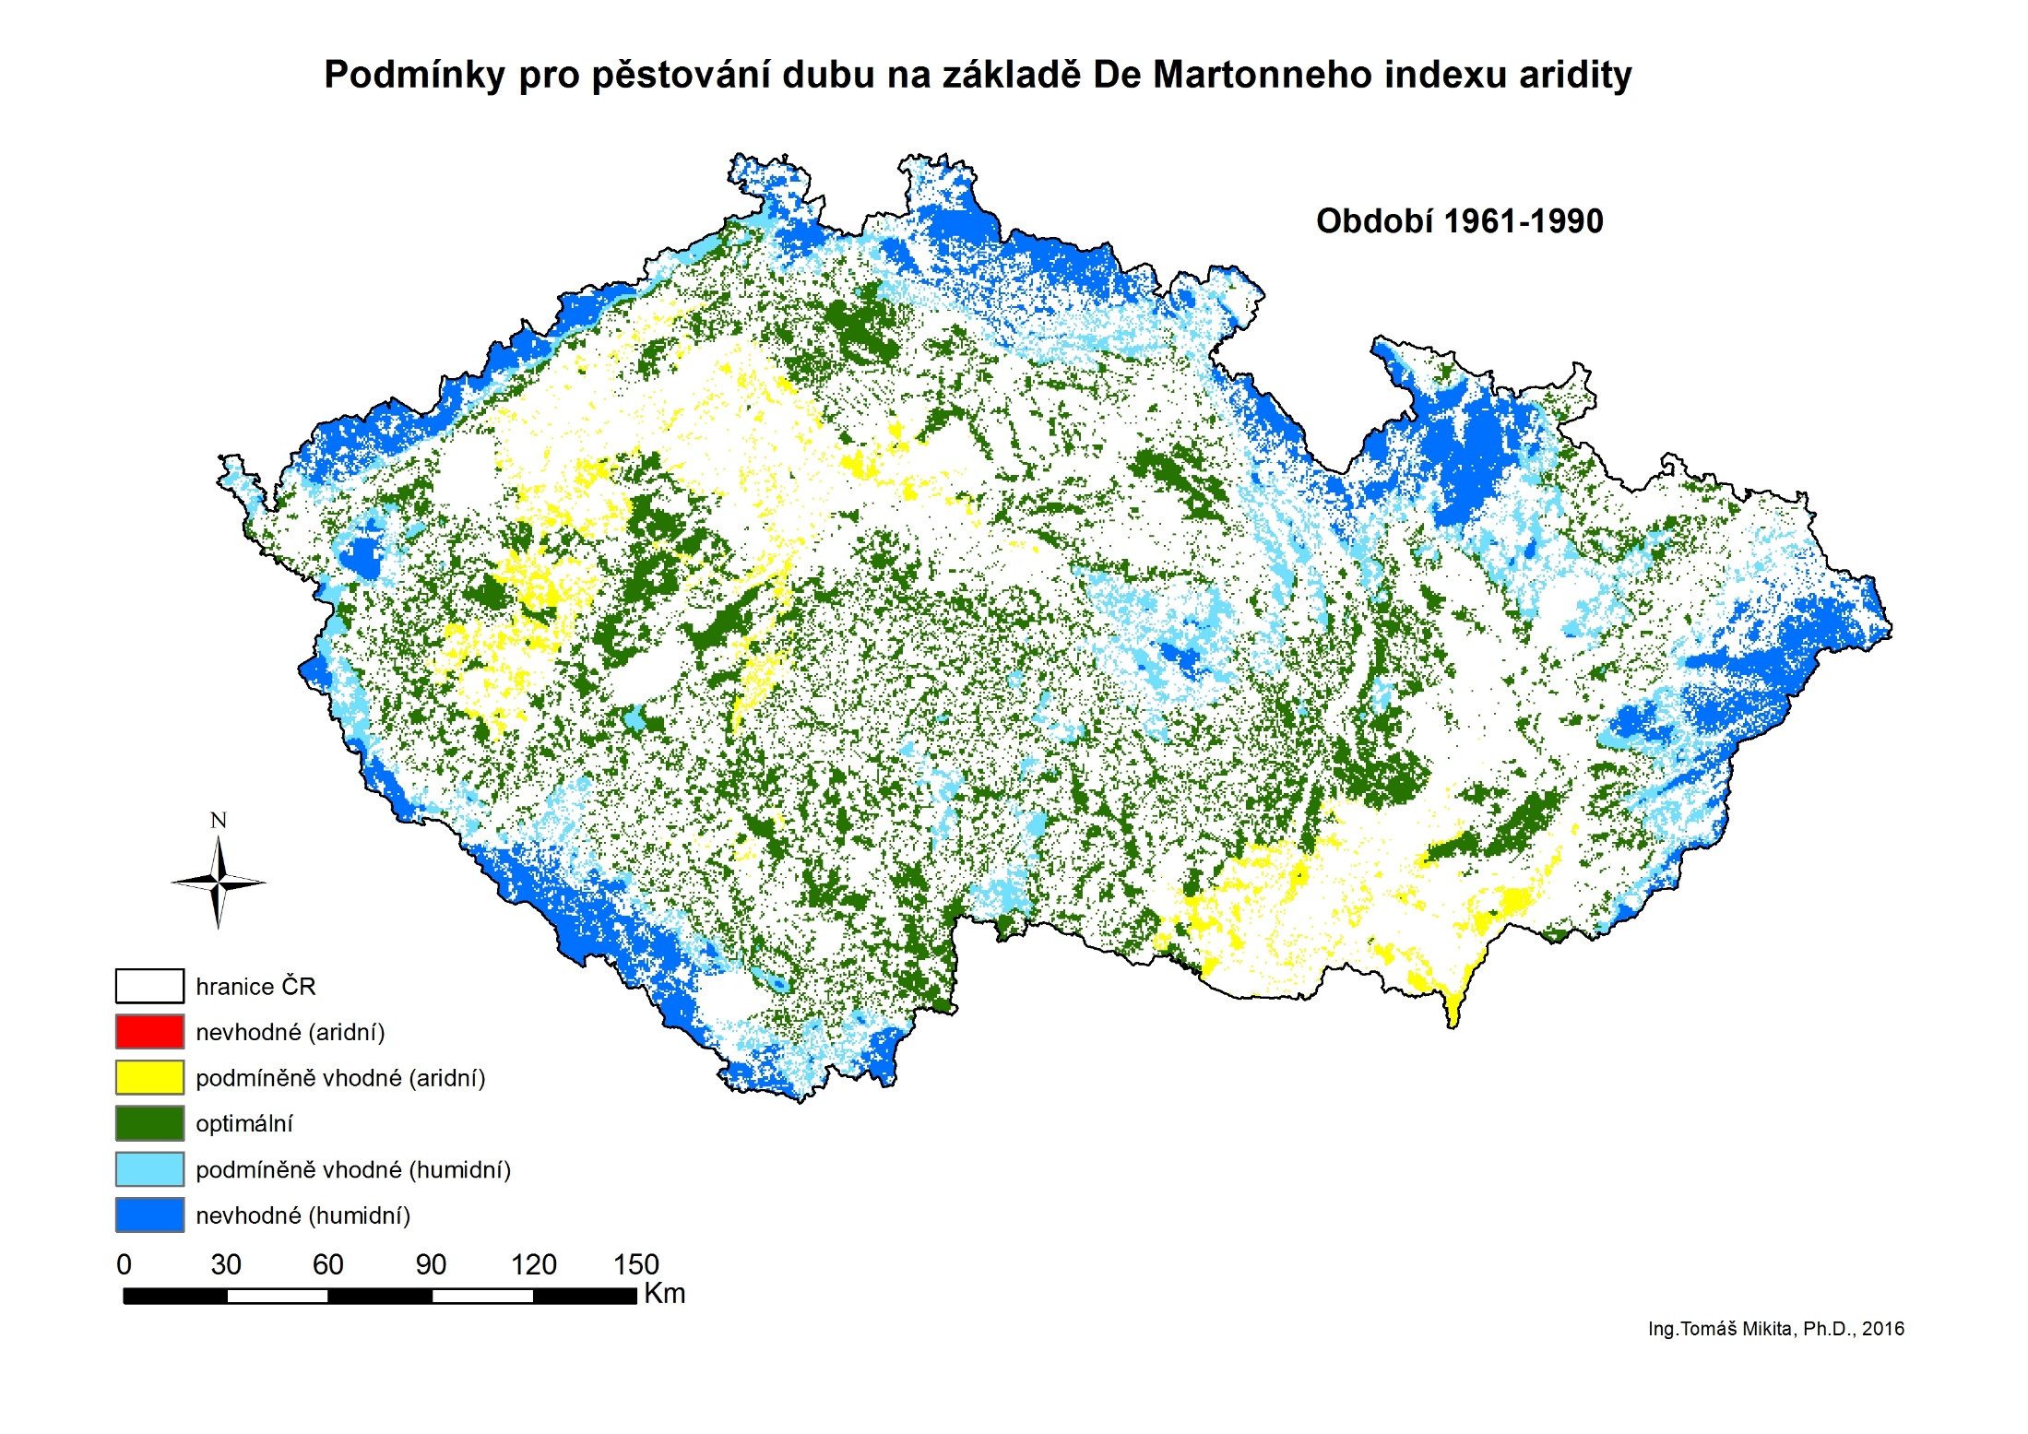
Dub
Predikce
(GZK)

Slide 14
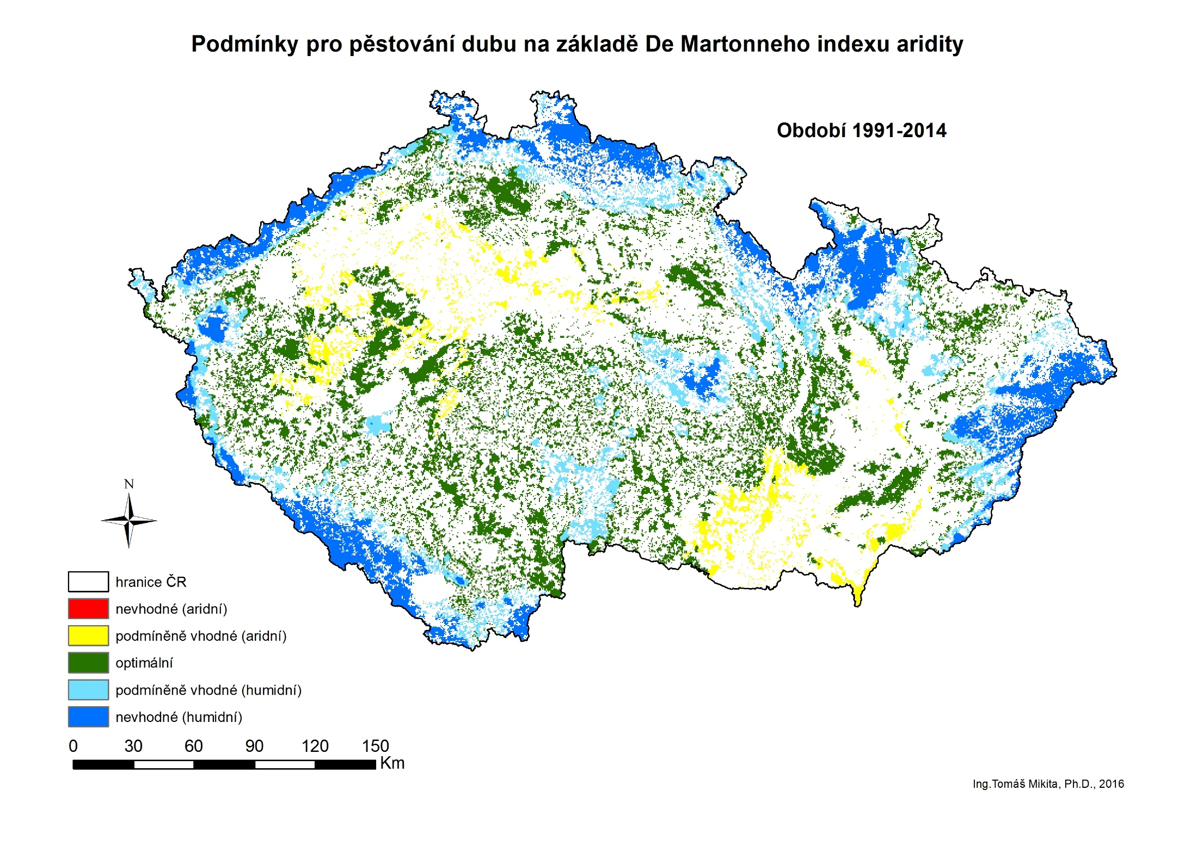
Dub
Predikce
(GZK)

Slide 15
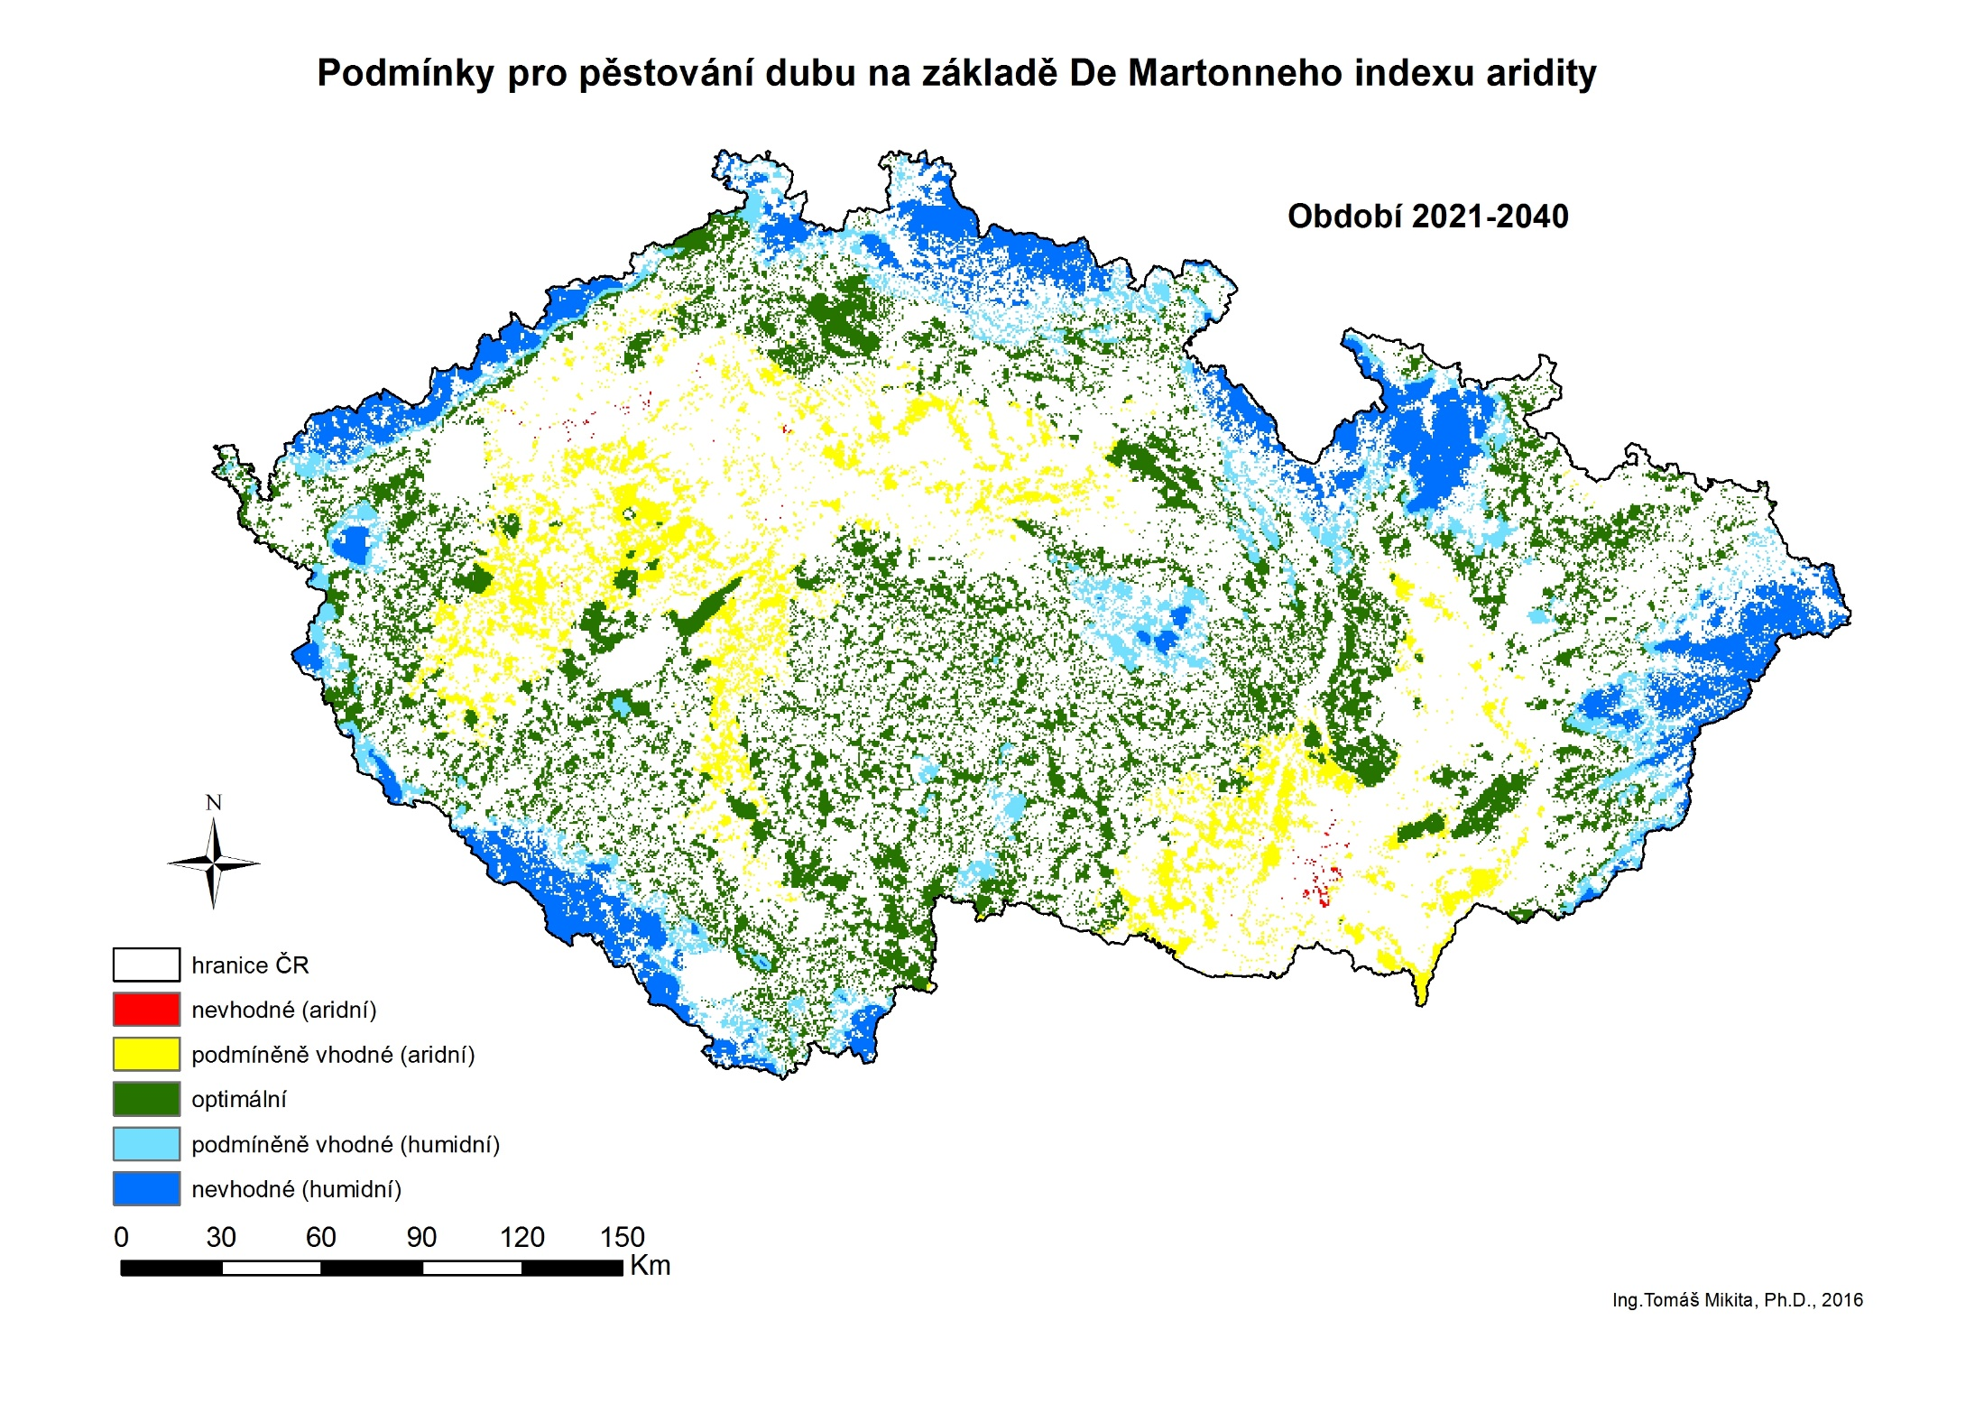
Dub
Predikce
(GZK)

Slide 16
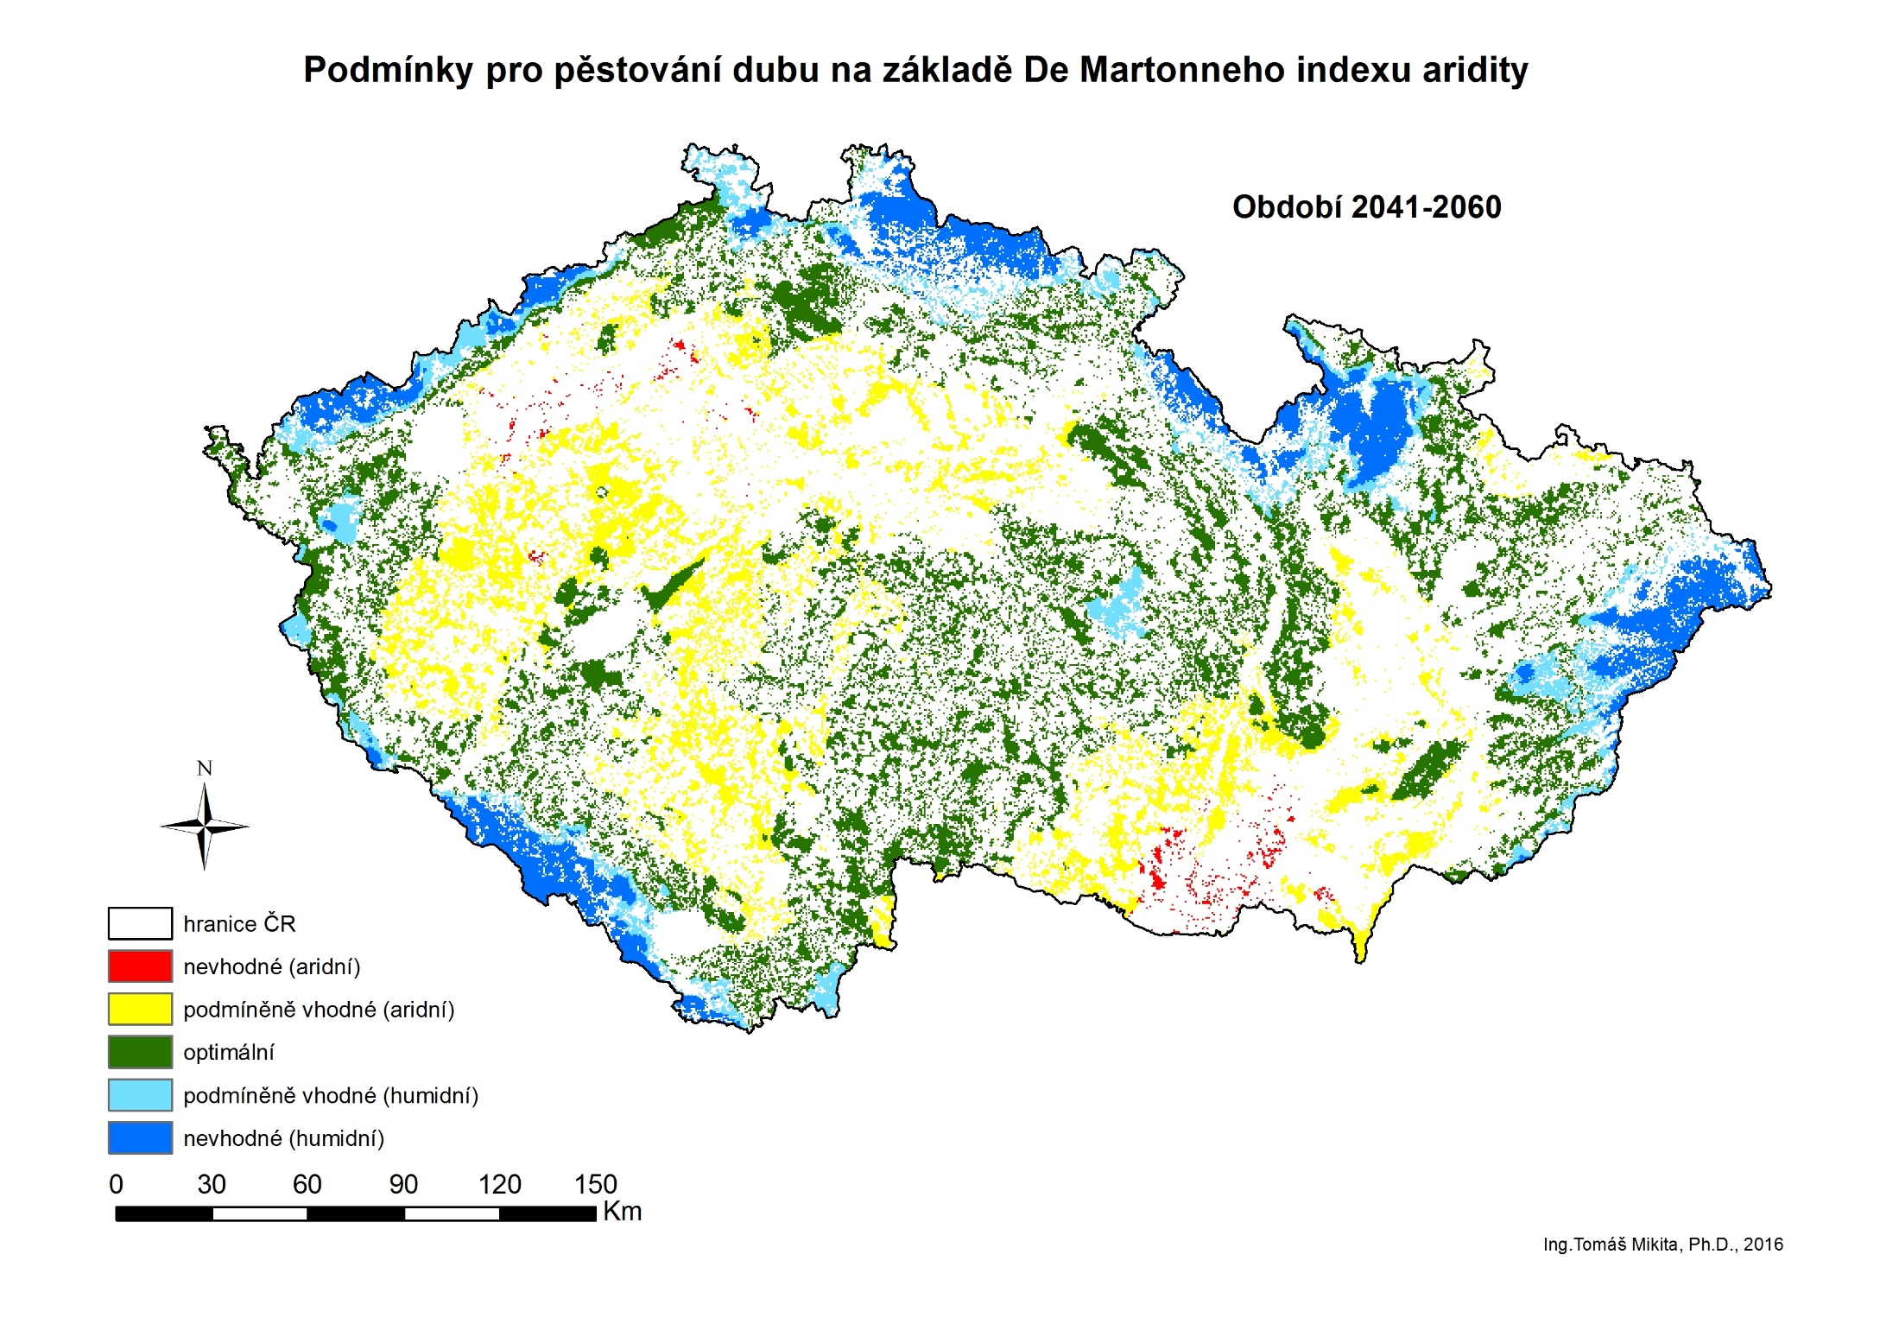
Dub
Predikce
(GZK)

Slide 17
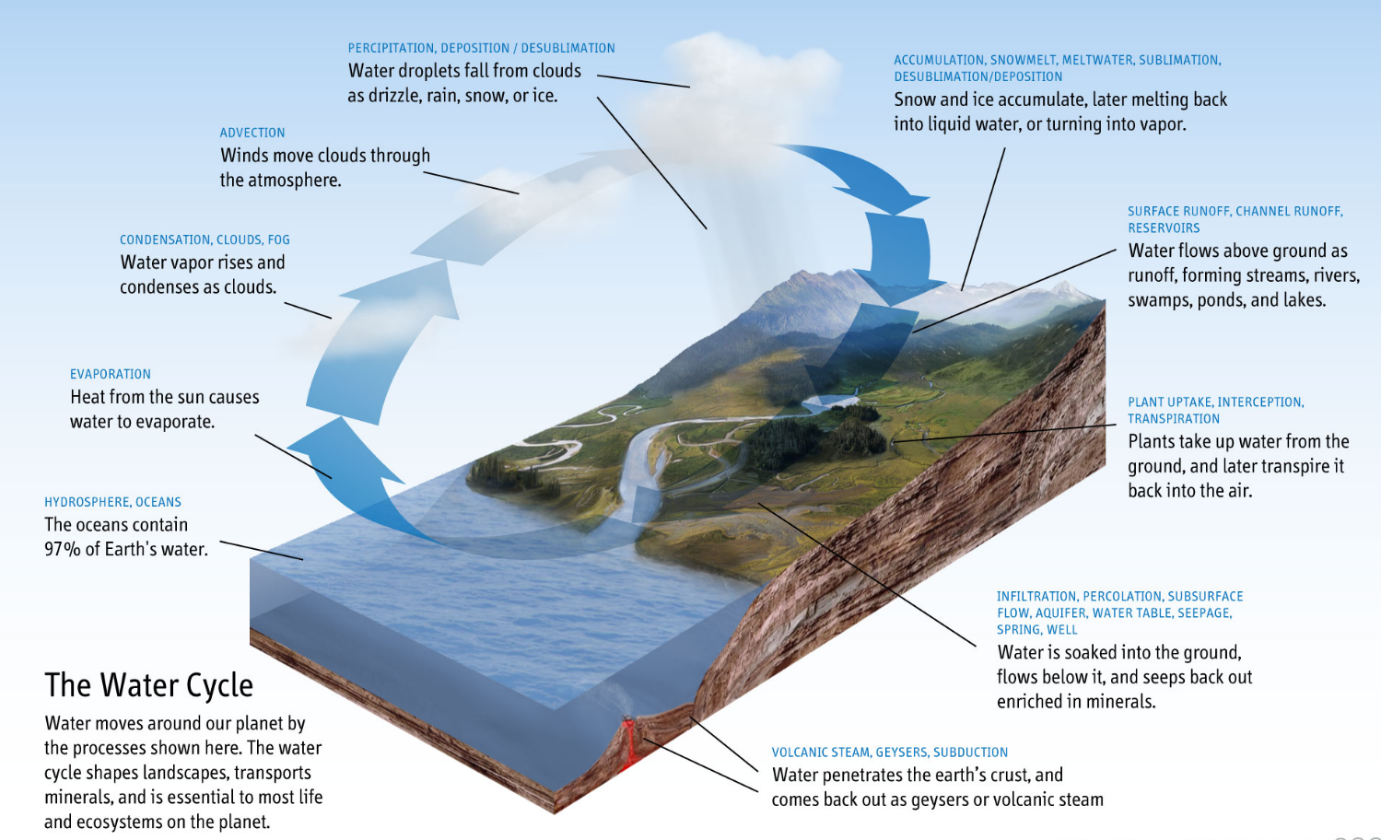
Tvorba srážek, desublimace
- kapičky vody, mlžinky, déšť, sníh, led
Akumulace, rozpouštění, sublimace, desublimace
- sníh a led se akumulují, rozpouští se, znovu vypařují
Advekce
vítr žene a zvedá mraky
v atmosféře
Povrchový odtok, soustředěný odtok,
detence – potoky, řeky, mokřady, rybníky,
jezera..
Kondenzace, tvorba mraků, mlhy
zvyšuje se koncentrace vodní páry
a vytváří se mraky
ETR
Výpar (evaporace)
- ohřev Slunce
Intercepce, příjem rostlinami,
transpirace – rostliny nasávají
vodu z půdy a vydávají transpirací
zpět do atmosféry
LESY stabilizují naše klima!
Hydrosféra
- oceány a moře
97 % vody na Zemi
Infiltrace, zasakování, podpovrchový odtok,
hladina podzemní vody, obohacení minerálů..
Vulkanická pára, gejzíry, voda pronikající z pevninských desek
Zdroj: https://en.wikipedia.org/wiki/Water_cycle

Slide 18
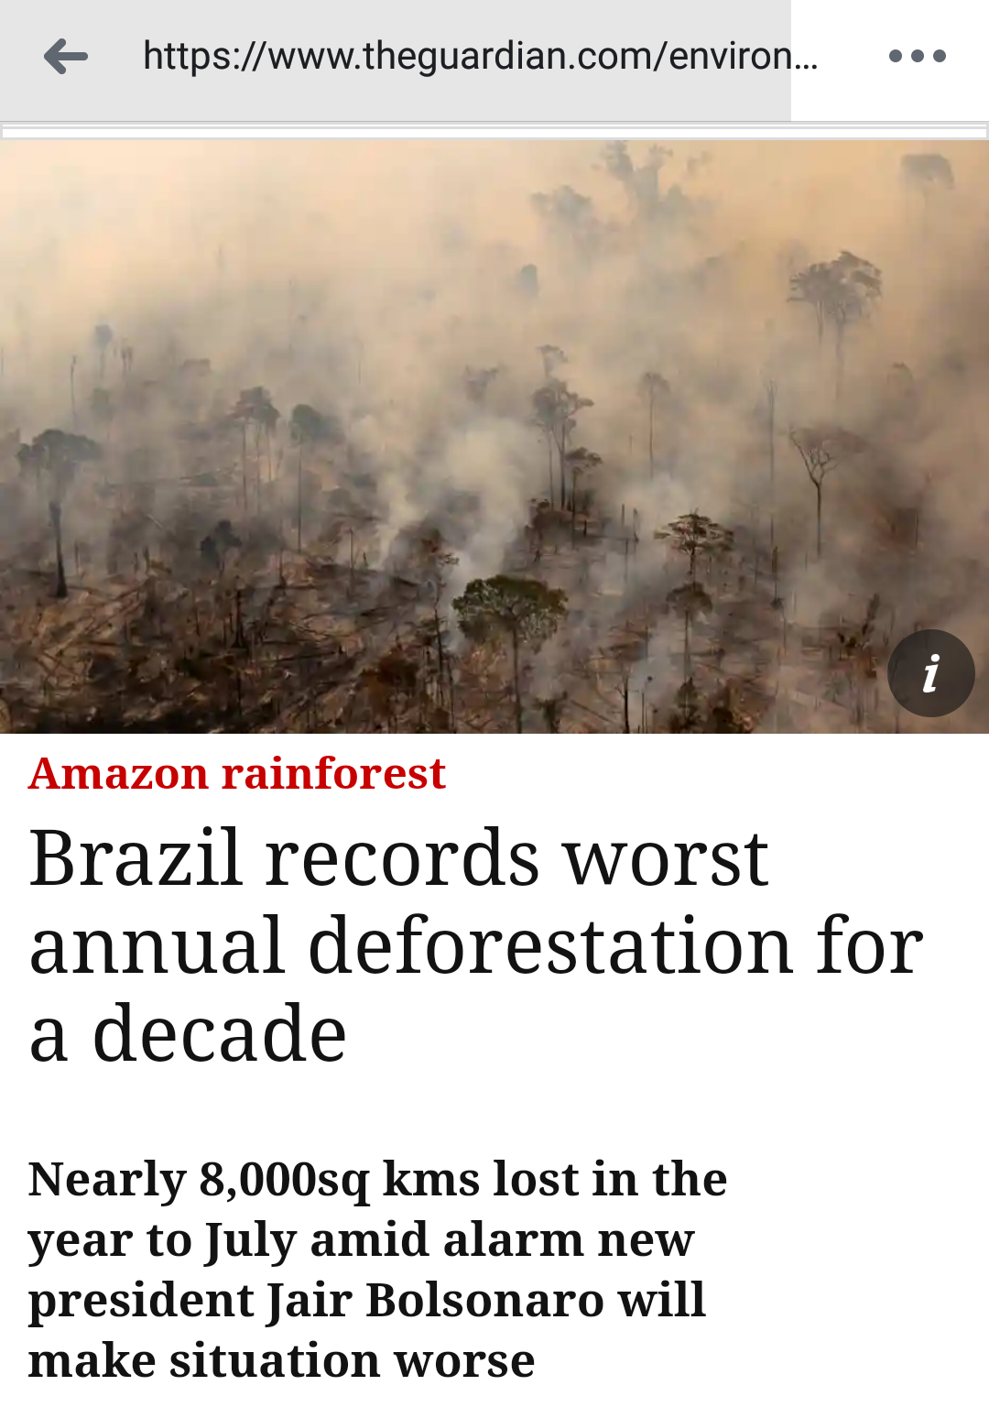
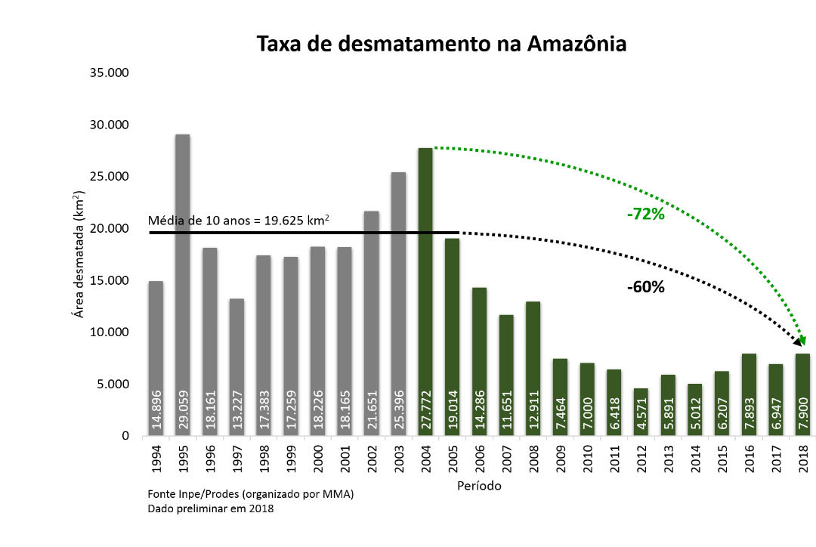
Odlesňování
Země

Slide 19
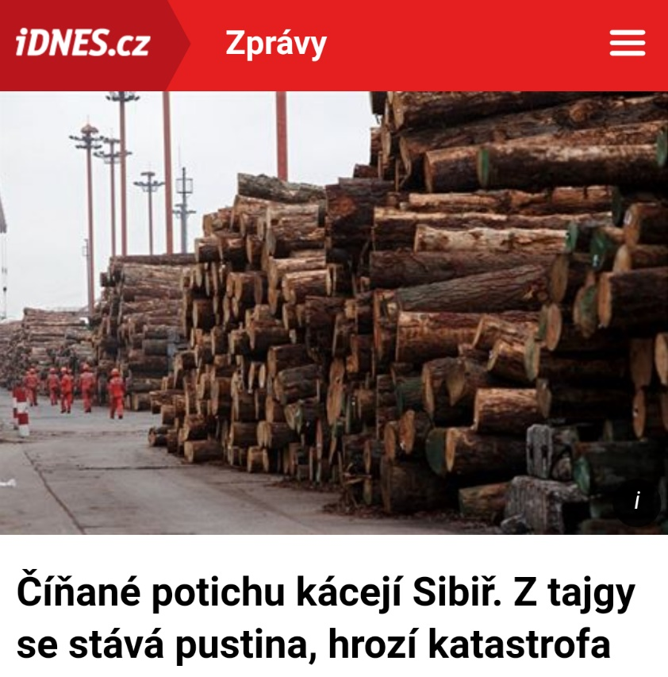
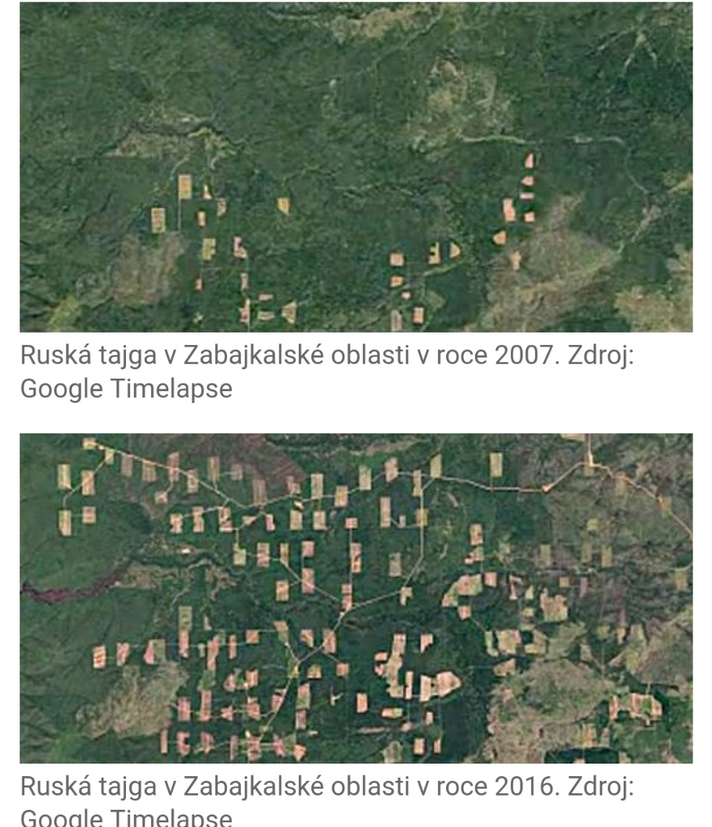
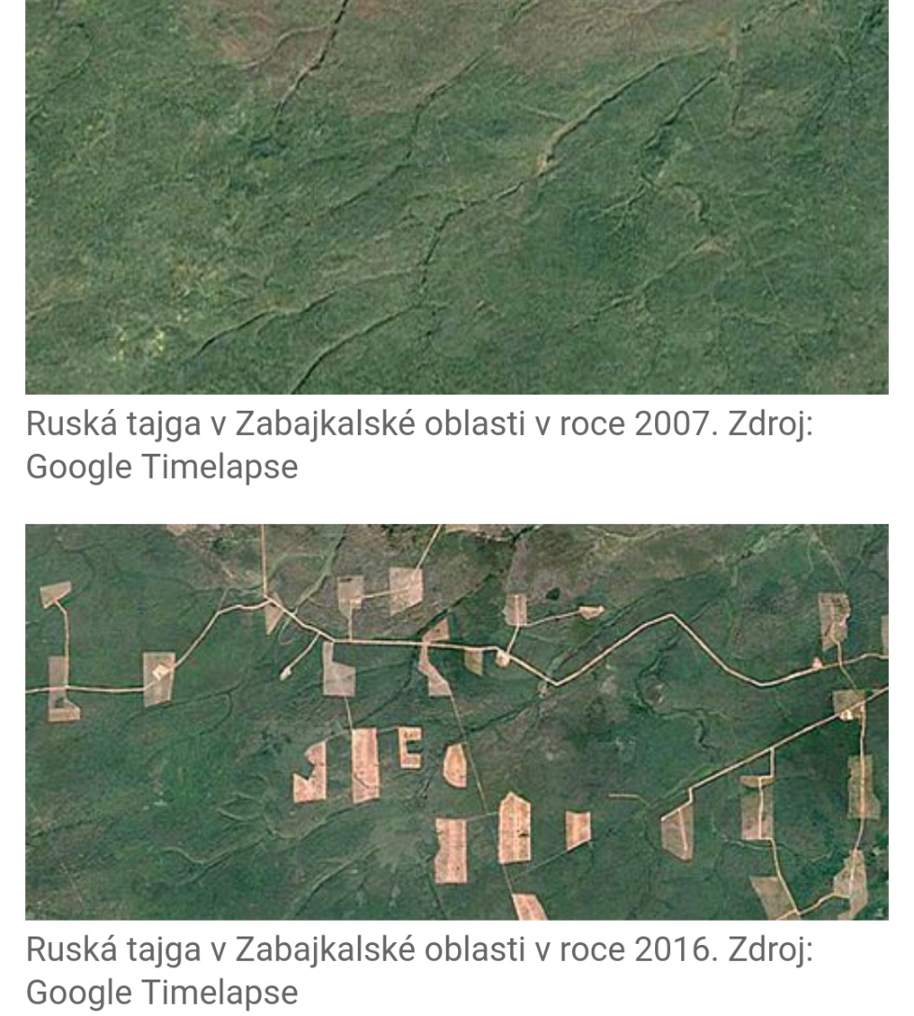
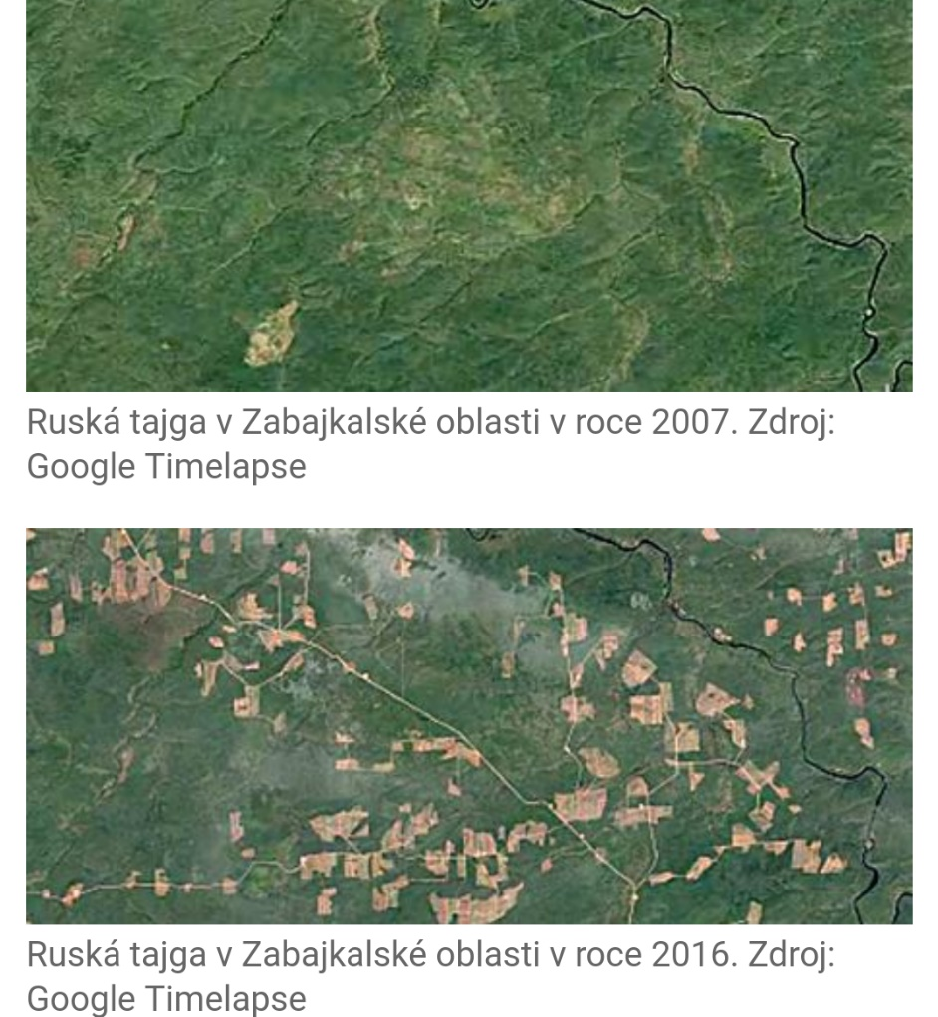
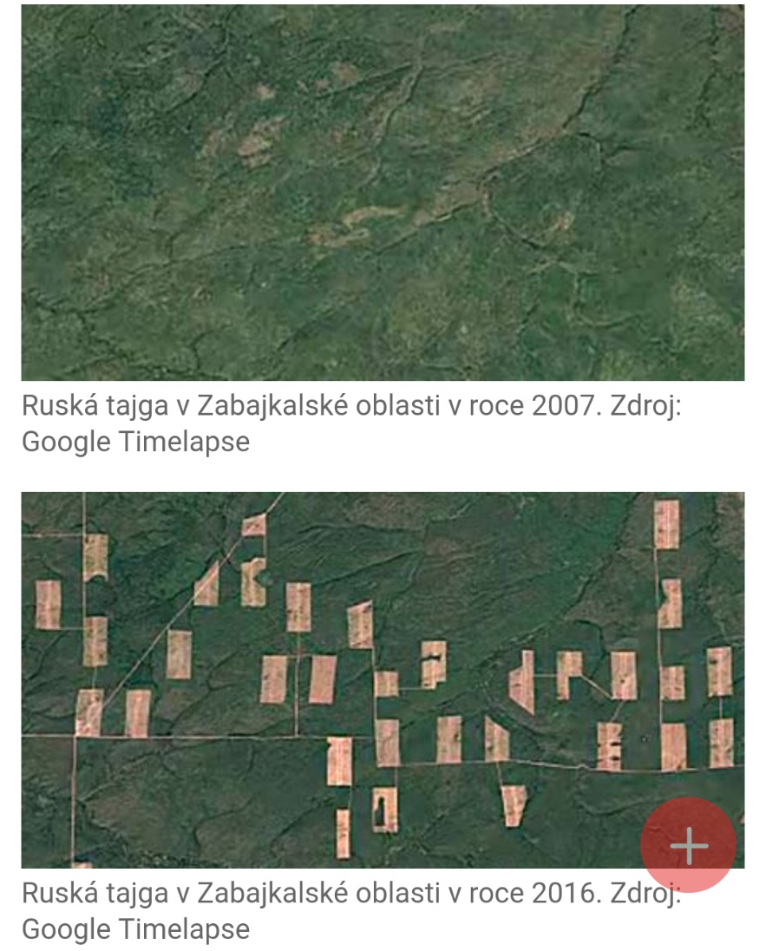
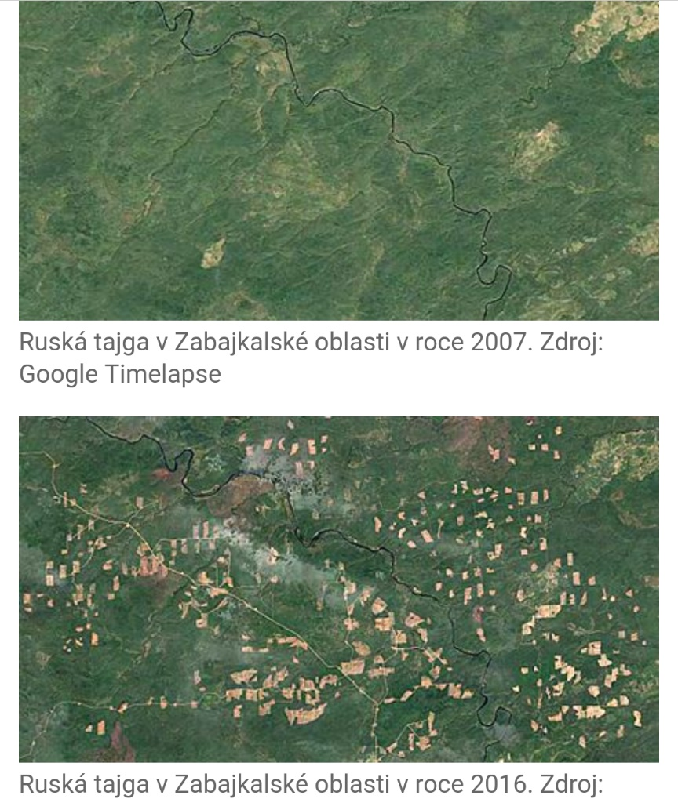
destabilizace
2007
2016

Slide 20
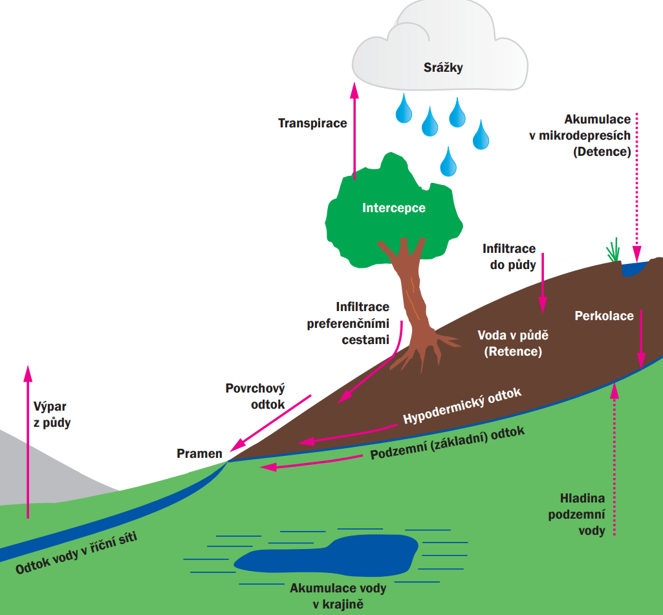
Adaptační strategie pozitivní (nebo alespoň vyrovnaná) vodní bilance lesa - krajiny
rovnice vodní bilance
H_{S} = H_{TR} + H_{IN} + H_{VP} + H_{OP} + H_{VS}
70 %
H_{ETR} _celkový výpar
30 %
H_{CO}_ celkový odtok
pole – louka - les
H_{ETR} = H_{TR} + H_{IN} + H_{VP} = transpirace + intercepce + výpar z půdy
60 % 30 % 10 %
evaporace
evapotranspirace
H_{s} – srážky
H_{OP} – odtok povrchový
H_{VS} – odtok podpovrchový
Metodické postupy optimalizace vodního režimu uspořádáním kultur v krajině
(Švihla et al. 2014- srovnání povodí).
Metodické postupy obhospodařování lesů s vodohosp. funkcemi (Šach a kol. 2007)

Slide 21
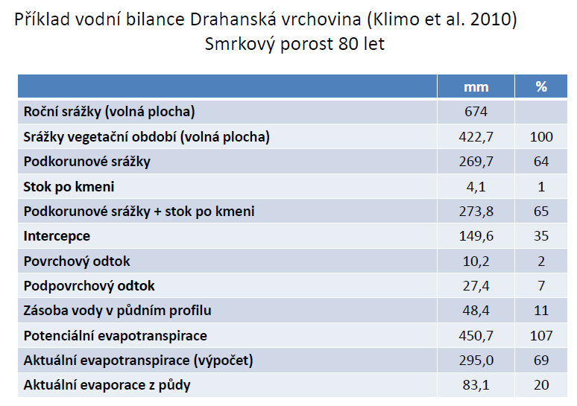

Slide 22
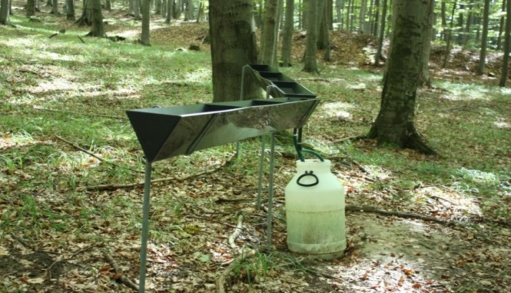
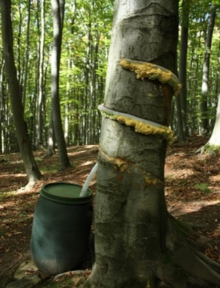
Intercepce – zachycení srážek na povrchu vegetace a vypaření zpět do atmosféry
Vodní bilance vyrovnaná pozitivní
H_{IN}+ H_{TR} + H_{VP} + H_{OP} + H_{VS} ≤ H_{S}
Intercepce = 3,6 x LAI (r²=0,95)
Redukce LAI, hustoty porostu
Větší koruny, větší LAI jednotlivých stromů,
Větší podíl osluněného jehl./listoví
+ větší proudění větru
transpirace?
intercepce

Slide 23
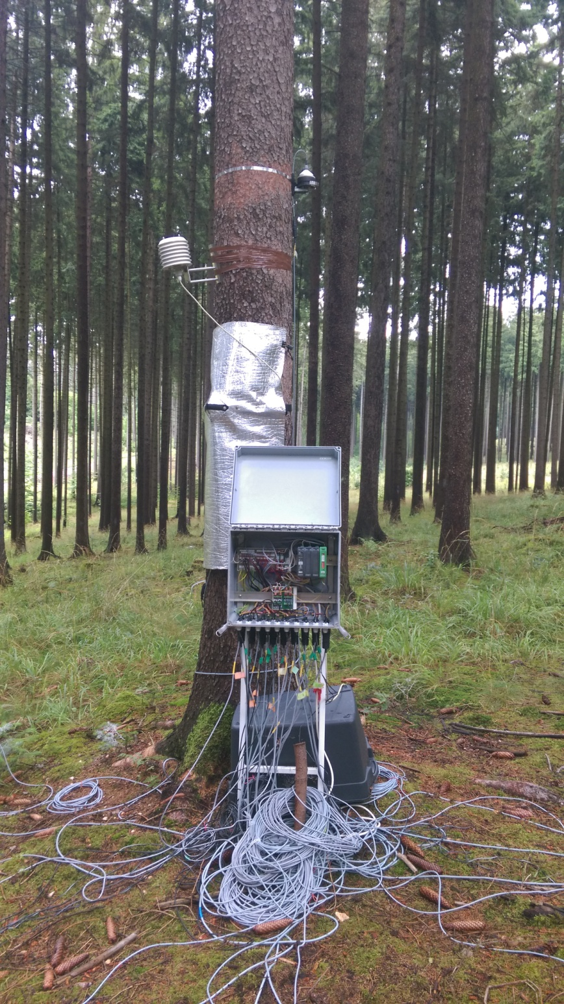
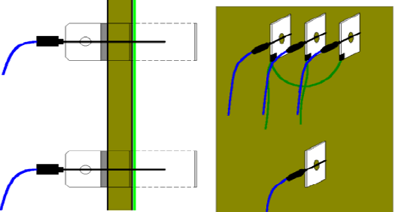
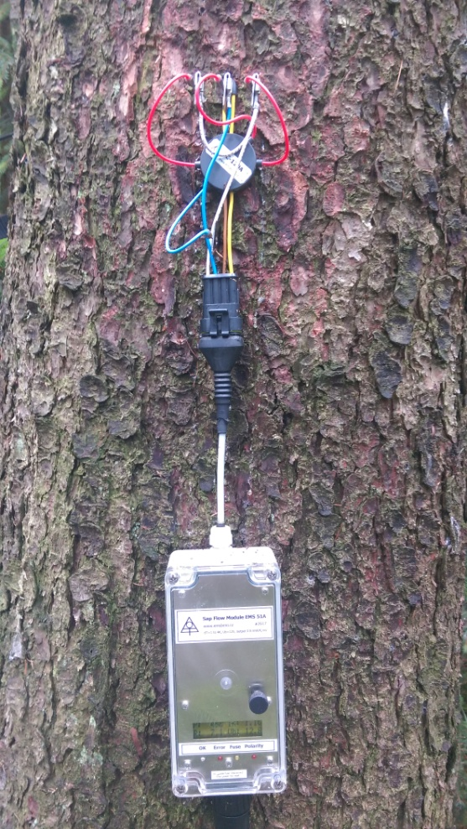
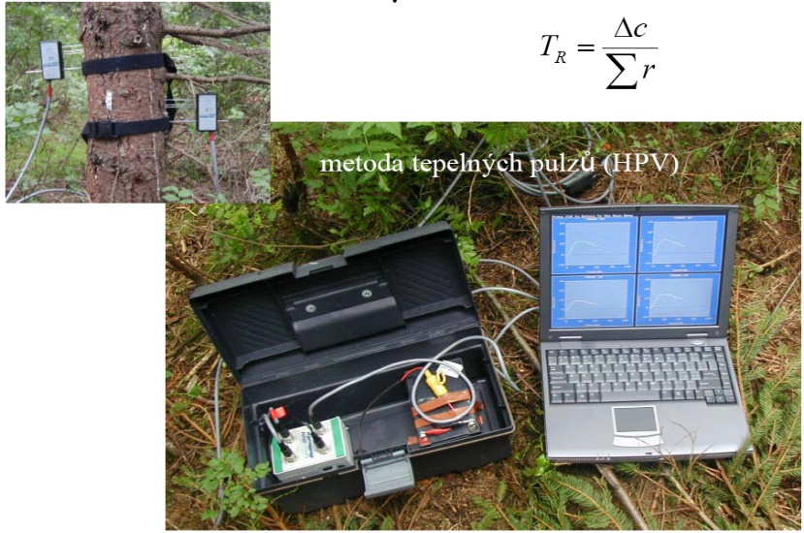
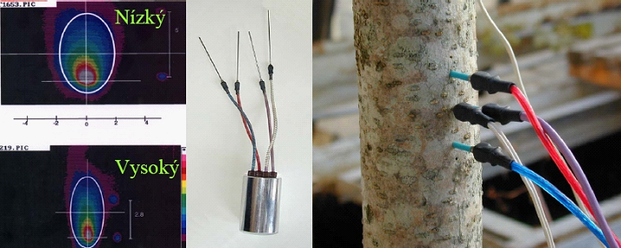
Aktivní výpar – transpirace..
H_{IN}+ H_{TR} + H_{VP} + H_{OP} + H_{VS} ≤ H_{S}
  Metody: tepelné bilance, deformace tepelného pole, tepelných pulzů…
  Metoda tepelné bilance (dle Čermáka a Kučeru)
    Je kvantifikováno množství tepla „unášeného“ vodivým xylémem z celkového množství dodaného do systému
    Výhodou je kontinualita měření, nedestrukčnost, automatický záznam dat
  Měřeny jsou vybrané stromy zachycující strukturu porostu (Čermák a Kučera 1990)
  Měřeny jsou také mikroklimatické parametry – teplota a vlhkost vzduchu, dopadající srážky, dopadající množství slunečního záření, teplota a vlhkost půdy v několika hloubkových profilech, které jsou řídícími parametry prostředí pro transpiraci.

Slide 24
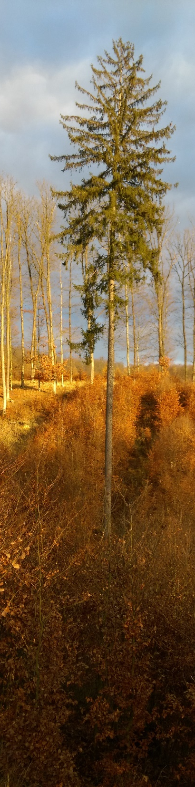
Co dokáže mladý smrkový porost nebo jeden strom (věk 20-30 let, hustota porostu 2100 ks/ha)
Příklad – výsledky ze smrkového porostu
na 1 ha porostu je rozložena plocha 22 ha jehličí, ta zachytí více jak 90% dopadajícího slunečního záření,
  v biomase uloží asi 2% z této dopadající energie. Za vegetační sezónu je tak na 1 ha zachycena energie
  odpovídající ca 8 t hnědého uhlí
1 ha porostu vyprodukuje ca 10 t kyslíku za rok, což je množství kyslíku dostačující na rok pro 35 lidí,
60 smrků tedy vyrobí kyslík pro 1 člověka
na 1 ha je uloženo 44 t biomasy dřeva v kmenech (roční přírůst ca 4 t/ha)
20 t biomasy dřeva ve větvích (roční přírůst 2 t/ha)
22 t biomasy jehlic (roční přírůst 2 t/ha)
na 1 ha porost zadrží tolik oxidu uhličitého (CO₂) kolik vyprodukuje osobní auto při ujetí 90 tis. km (15 t CO₂)
1 ha porostu za jasného letního dne přečerpá a odpaří až 40 tis. litrů vody
za jasného letního dne se chladící výkon 1 smrku rovná výkonu ca 10 ledniček

Slide 25
Příklad – výsledky ze smrkového porostu
Stres suchem
nadúrovňový
úrovňový
podúrovňový
5 l/den
3.5 l/den
2.5 l/den
12 l/den (-60%)
6 l/den (-40%)
3 l/den (-10%)
Sluneční záření (W.m⁻²)
Měřená TR (l.hr⁻¹)
Simulovaná TR (l.hr⁻¹)
řídký
TR (mm/day)
hustý
12 GR (MJ/day)

Slide 26
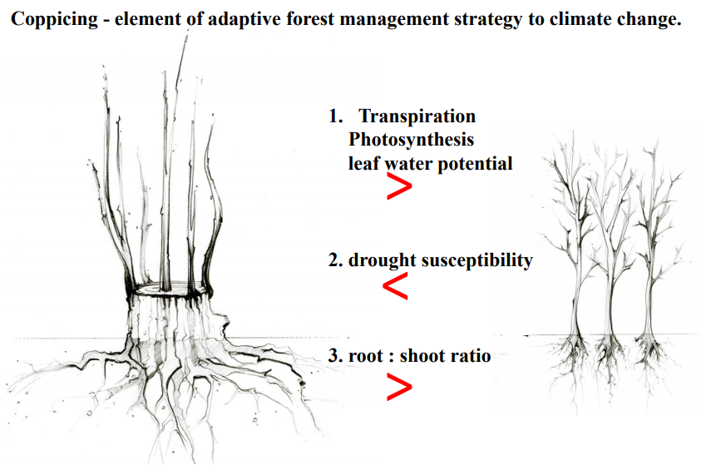
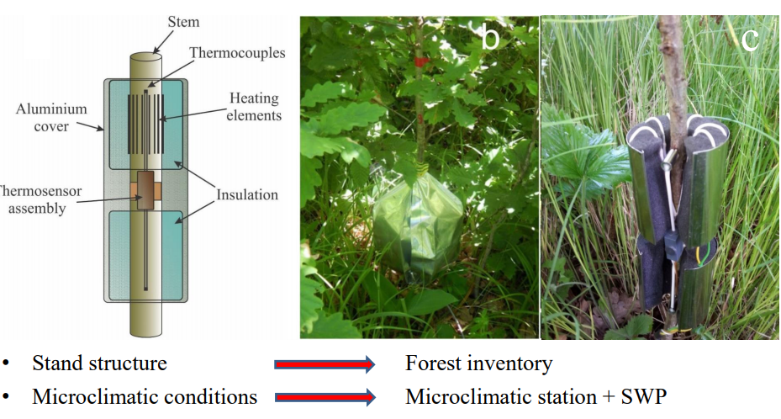
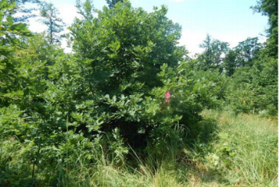
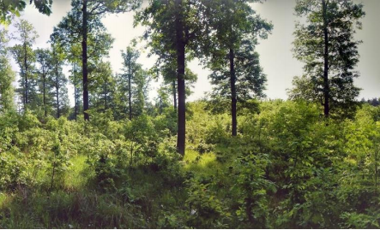
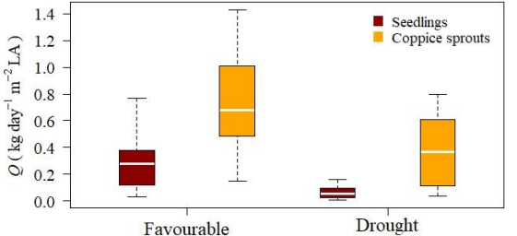
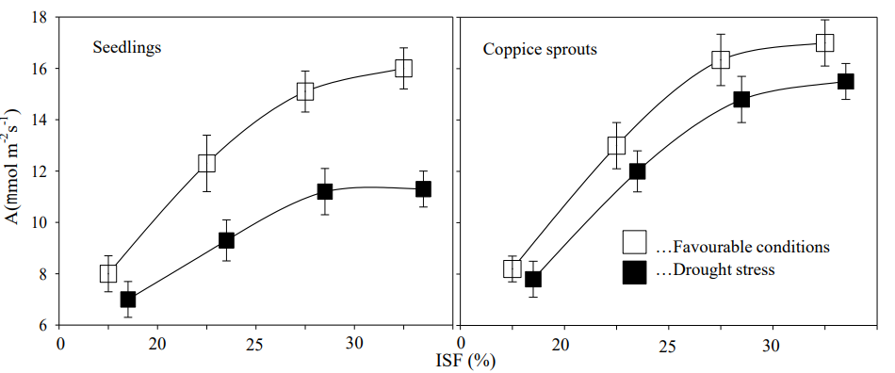
Příklad – výsledky z porostu dubu/ pařeziny
TRANSPIRACE
FOTOSYNTÉZA

Slide 27






Kořenové systémy
Polykormony
    několik kořenových systémů
    roste společně (pařezina)
Srůsty kořenových systémů
      DUB – DUB, BUK – BUK, JASAN – JASAN, SMRK – SMRK, SMRK - BŘÍZA
Hydrologický lift
    Hluboký kořenový systém jednoho stromu může podporovat mělký kořenový systém druhého (BUK - SMRK)
MĚLCE KOŘENÍCÍ – smrk, jeřáb, jíva, osika
STŘEDNĚ HLUBOCE K. – javor mléč, javor babyka, vrby, bříza
HLUBOCE KOŘENÍCÍ – jedle, modřín, borovice, douglaska, buk, dub, jasan, lípy, habr..

Slide 28





LES - BEZLESÍ
vyrovnané mikro-klima
extrémy
MIKRO – MEZO- KLIMA
Rozdíly: přírodě-blízký x les věkových tříd
Parametr les přírodě-blízký les umělý
Hnací síla příroda člověk
Princip využití přírodních sil převážně příroda
Druhové složení dáno stanovištěm ekonomickými cíli
Energetická vyváženost vyvážený nevyvážený
Tok látek minimalizované vstupy a výstupy / nelimitováno
Stabilita vysoká nízká
Elasticita vysoká nízká
Využití výběrné zp. pasečný les věkových tříd
Udržitelnost lesní porost větší lesní celky
extrémy
vyrovnané
mikro-klima

Slide 29

Následujeme přírodu
klimax

Slide 30

Malý vývojový cyklus
V= H² /3
V= 10 . AVB
Zásoba porostu (m³)
1. Vývojový cyklus
Stádium rozpadu
F. dožívání
Fáze optima
2. Vývojový cyklus
Fáze obnovy
St. dorůstání
St. rozpadu
F. dožívání
Ekologické nároky dřevin
3. V. cyklus
F. obnovy
St. dorůstání
dřeviny stinné - tis, jedle, buk
dřeviny polostinné - smrk, vejmutovka, douglaska, habr, jilm, lípa, javor
dřeviny slunné - modřín, borovice, bříza, akát, osika, jeřáb, dub, javor klen
Světlo -
vysoké požadavky - kaštan jedlý a jírovec maďal, dub, lípy, habr, javor mléč
nízké nároky na teplotu- smrk, borovice, bříza, jeřáb
Teplo -
zanedbatelné nároky - borovice, akát, bříza, jalovec
vysoké nároky - topol, vrba, olše, jasan
střední nároky - ostatní
Vlhkost -

Slide 31
Plodnost dřevin
Nástup reproduktivního věku :
10 – 20 let : dřeviny rychle-rostoucí - topoly, osika, olše, bříza, borovice, akát, modřín
20 – 30 let : středně rychle-rostoucí - lípy, habr, javory
30 – 40 let : pomaleji rostoucí - dub, jasan, jilm, smrk
40 – 50 let : pomalu rostoucí - buk
50 – 70 let : jedle
Každoročně plodí : bříza, olše, habr, jeřáb, osika, jíva (průkopnické dřeviny)
po 1 – 2 letech : jilm, javory, jasan, lípa
po 3 – 4 letech : borovice, smrk, jedle
po 5 – 6 letech : dub (v teplejších oblastech i po 2 letech, posun na sever-až 7 let)
po 6 – 8 letech : buk

Slide 32
Dynamika a strategie růstu
- rychle-rostoucí – topoly, vrby, olše, osika, bříza, borovice, akát, modřín..
středně rychle rostoucí – smrk, javor babyka, douglaska, lípy, habr, javory..
pomalu rostoucí – habr, dub, buk, tis ..
Výškový růst - výška dřeviny závisí na druhu dřeviny i na stanovištních podmínkách :
do cca 20 m : tis
20 – 25 m : habr, olše šedá, limba
25 – 30 m : dub, buk, jasan, lípy, javory, jilm, topoly, olše lepkavá, bříza
30 – 50 m : smrk, jedle, modřín, borovice, douglaska
Strategie růstu
R
K
Dřeviny pionýrské/ přípravné
Světlomilné
Nízké nároky na vodu a živiny
Rychle-rostoucí
Krátkověké
Každoročně plodící
Semena malá, lehká, velké množství
Dřeviny klimaxové
Stín-snášející
Střední až vysoké nároky na vodu a živiny
Středně až pomalu rostoucí
Dlouhověké
Plodící v delších intervalech
Semena středně-těžká, menší množství

Slide 33
Co s tím dělat?
Zalesňovat (min. 40 % stromové vegetace v krajině)
Eliminovat holé seče a tím eliminovat možnosti působení mikro-klimatických extrémů, využití přírodě-blízkých hospodářských postupů,
Podporovat přirozenou obnovu (dobrý a dobře se vyvíjející kořenový systém),
Zvýšit druhovou diverzitu dřevin v porostech (přeměny) a udržení nebo rozšíření genofondu,
Při využití umělé obnovy výbírat stres-tolerantní a/nebo adaptibilní druhy dřevin (a jejich sorty/ekotypy) ke klimatickým extrémům (příp. introdukce),

Slide 34
Co s tím dělat?
Zvyšovat strukturální diverzitu porostů (přestavby, pěstování různověkých porostů) s rozvojem a udržováním nejen horizontálního ale i vertikálního zápoje,
Zvyšovat odolnost jednotlivých stromů k biotickým a abiotickým stresovým faktorům (silnější výchovné v mládí, především úrovňové, pěstování dlouhých korun, podporovat vhodný štíhlostní kvocient..),
Provádět přeměny, převody, přestavby vysoce rizikových porostů (předčasná obnova s využitím skupinové seče nebo náseku),
Snížit dobu obmýtí, prodloužit obnovní dobu (časnější začátek obnovy porostů- mladí jedinci jsou přizpůsobivější),
Pečovat o porostní okraje (jako ochrané zóny), zpevňovcí seče..

Slide 35
Co s tím dělat?
V návaznosti na tato doporučení je třeba stále rozvíjet monitorovací systém zdravotního stavu lesa, populace zvěře, eliminovat škody zvěří a předcházet vzniku gradací a šíření hmyzích škůdců, vaskulárních mykóz, chorob atd.; revidovat typologický systém; podporovat zalesňování zemědělské půdy a pěstování rychle-rostoucích druhů dřevin zejména pro zvýšení retenční kapacity vody v krajině.

Slide 36




Děkuji za pozornost..

Slide 37

Očekávané dotazy

Slide 38
Obnova kalamitních holin
Normy vztahující se k umělé obnově
ČSN 48 2115 Sadební materiál lesních dřevin
ČSN 48 2116 Umělá obnova lesa a zalesňování
ČSN 48 2117 Příprava stanoviště pro obnovu lesa a zalesňování
Minimální počty jedinců jednotlivých druhů dřevin na jeden hektar pozemku při obnově lesa a zalesňování (prostokořenný sadební materiál v tis. ks): http://eagri.cz/public/web/mze/lesy/legislativa/legislativa-cr/lesnictvi/uplna-zneni/100072648.html
Certifikované metodiky pro praxi k tomuto tématu volně ke stažení
Dvoufázová obnova lesa na kalamitních holinách s využitím přípravných dřevin http://www.vulhm.cz/sites/files/Informatika/Metodiky/LP_10_2016c.pdf
Péče a ochrana kultur po obnově a zelesňování http://www.vulhmop.cz/homepages/leugner/Mauer_Leugner_2014_metodika.pdf
Obnova a strukturalizace přírodě blízkých porostů ve středních polohách http://www.vulhm.cz/sites/files/Informatika/LP_11_2014.pdf
Adaptace hospodaření ve smrkových porostech České republiky na změnu klimatu s důrazem na produkci lesa http://www.vulhm.cz/sites/files/Informatika/Metodiky/LP_15_2016.pdf

Slide 39


Obnova kalamitních holin

